Slide 1
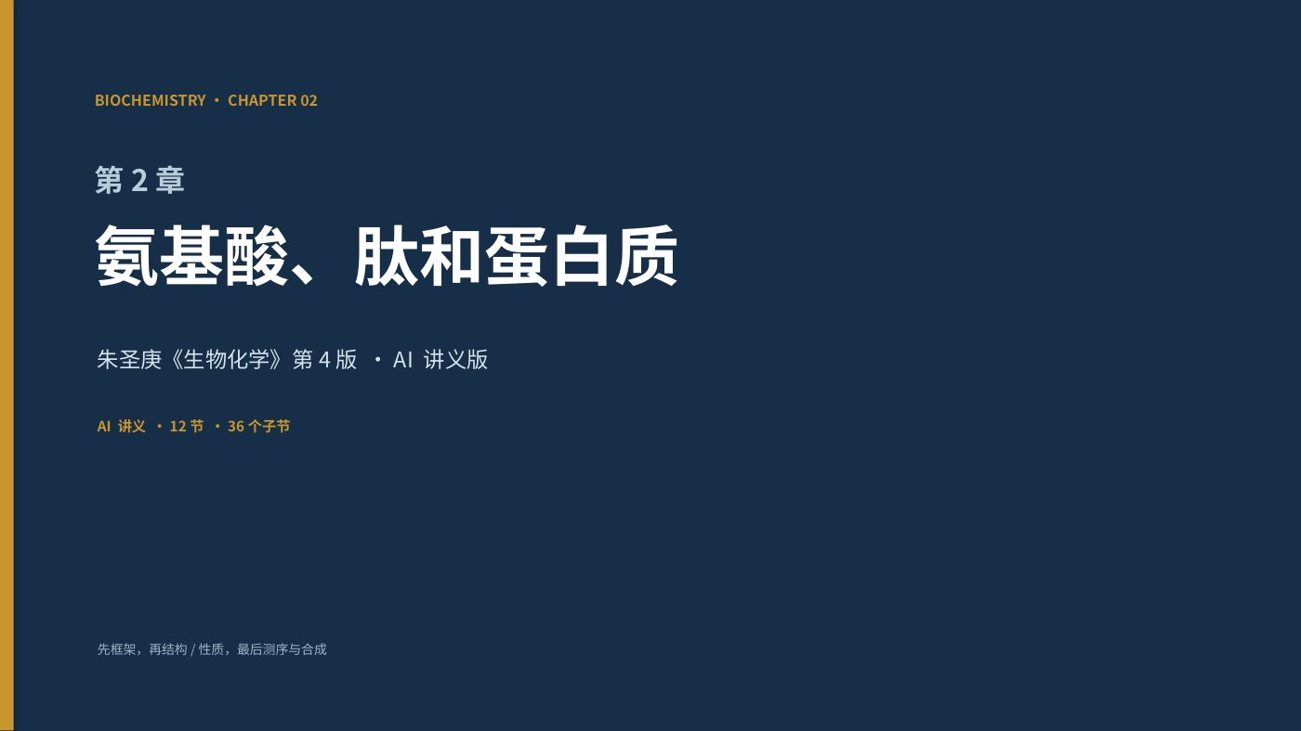
氨基酸、肽和蛋白质
来源：AI讲义 第01页
🖼 这张图在说什么：这张图在讲：氨基酸、肽和蛋白质。看图时先找主体结构/坐标/箭头，再看标注；本页要抓住：图的主体和标注。
本页：氨基酸、肽和蛋白质。
1

Slide 2
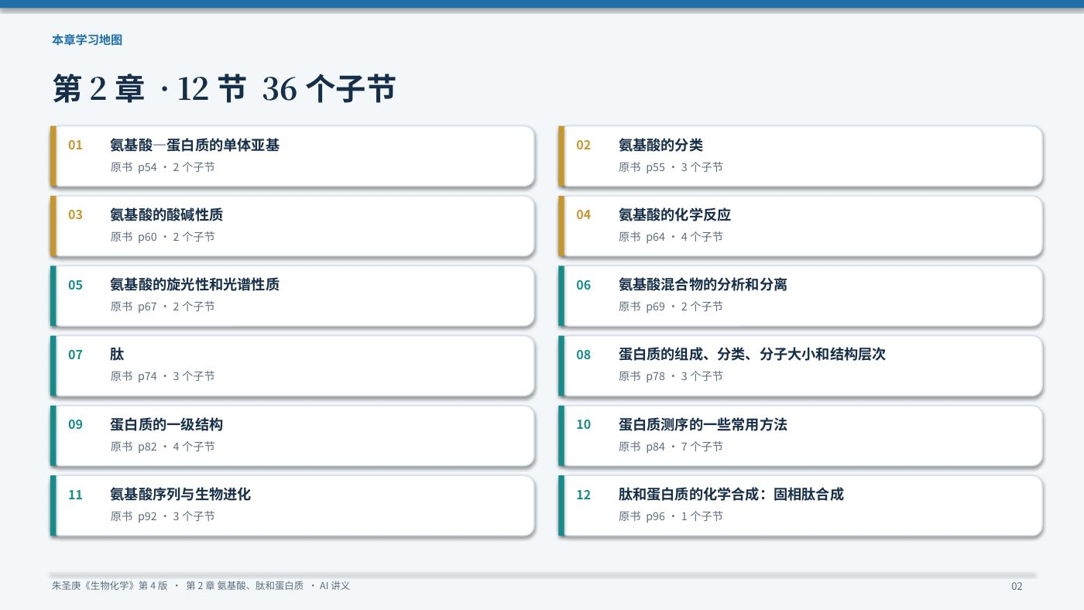
第2章 · 12节 36个子节
来源：AI讲义 第02页
🖼 这张图在说什么：这张图在讲：第2章 · 12节 36个子节。看图时先找主体结构/坐标/箭头，再看标注；本页要抓住：图的主体和标注。
本页：第2章 · 12节 36个子节。
2

Slide 3
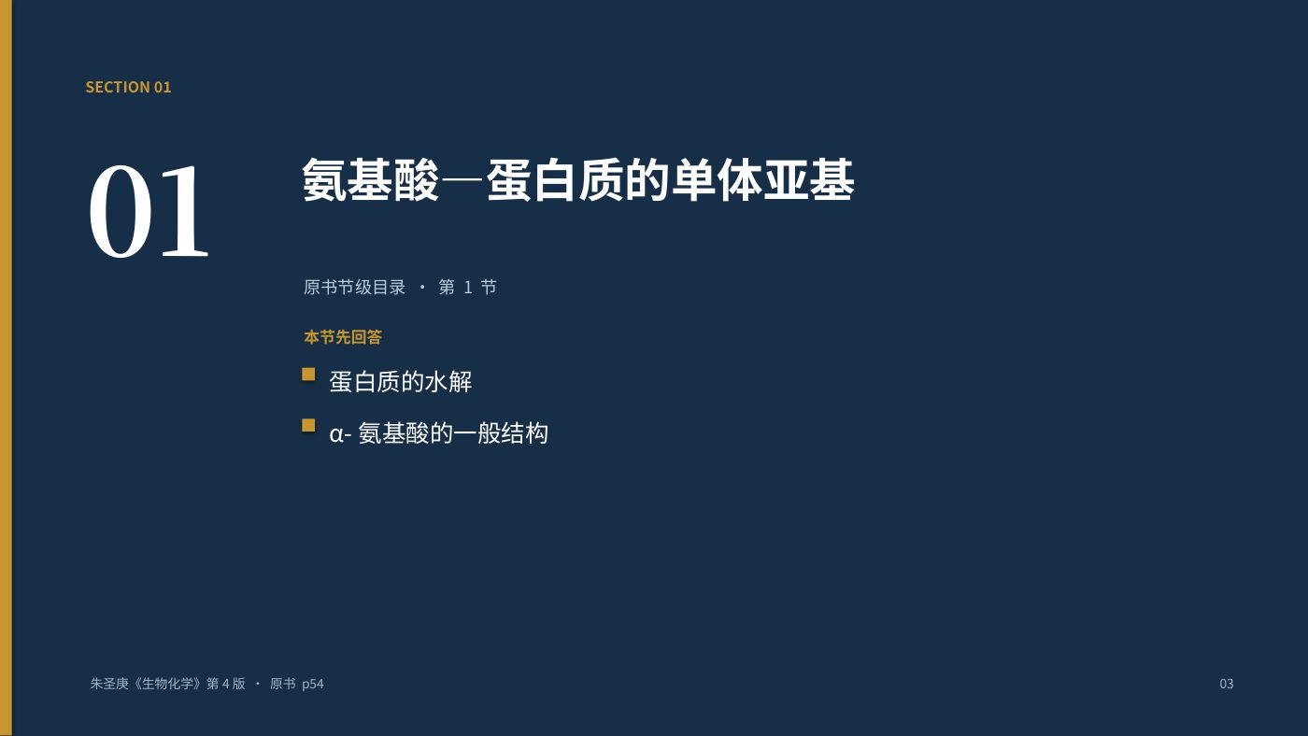
氨基酸—蛋白质的单体亚基
来源：AI讲义 第03页
🖼 这张图在说什么：这张图在讲：氨基酸—蛋白质的单体亚基。看图时先找主体结构/坐标/箭头，再看标注；本页要抓住：图的主体和标注。
本页：氨基酸—蛋白质的单体亚基。
3

Slide 4
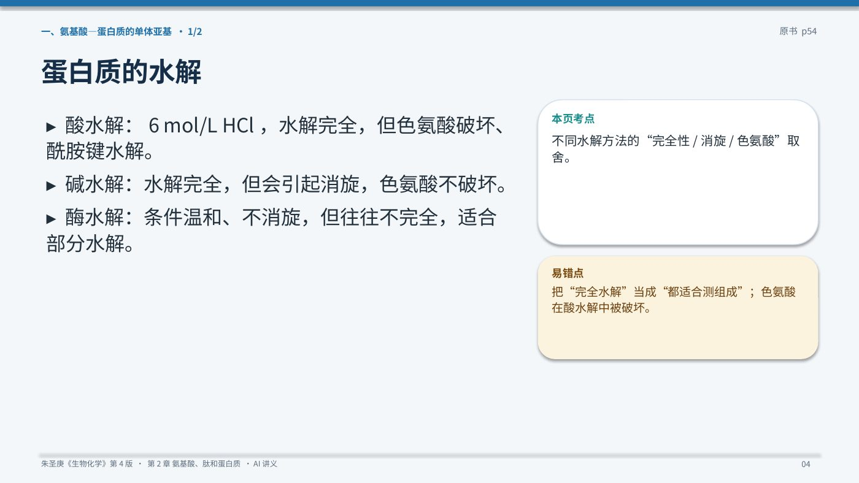
蛋白质的水解
来源：AI讲义 第04页
🖼 这张图在说什么：这张图在讲：水解方法决定后续分析：测氨基酸组成常用酸水解，但色氨酸需另法。看图时先找主体结构/坐标/箭头，再看标注；本页要抓住：酸水解：6 mol/L HCl，水解完全，但色氨酸破坏、酰胺键水解。；碱水解：水解完全，但会引起消旋，色氨酸不破坏。。
水解方法决定后续分析：测氨基酸组成常用酸水解，但色氨酸需另法。
【要点】
• 酸水解：6 mol/L HCl，水解完全，但色氨酸破坏、酰胺键水解。
• 碱水解：水解完全，但会引起消旋，色氨酸不破坏。
• 酶水解：条件温和、不消旋，但往往不完全，适合部分水解。
4

Slide 5
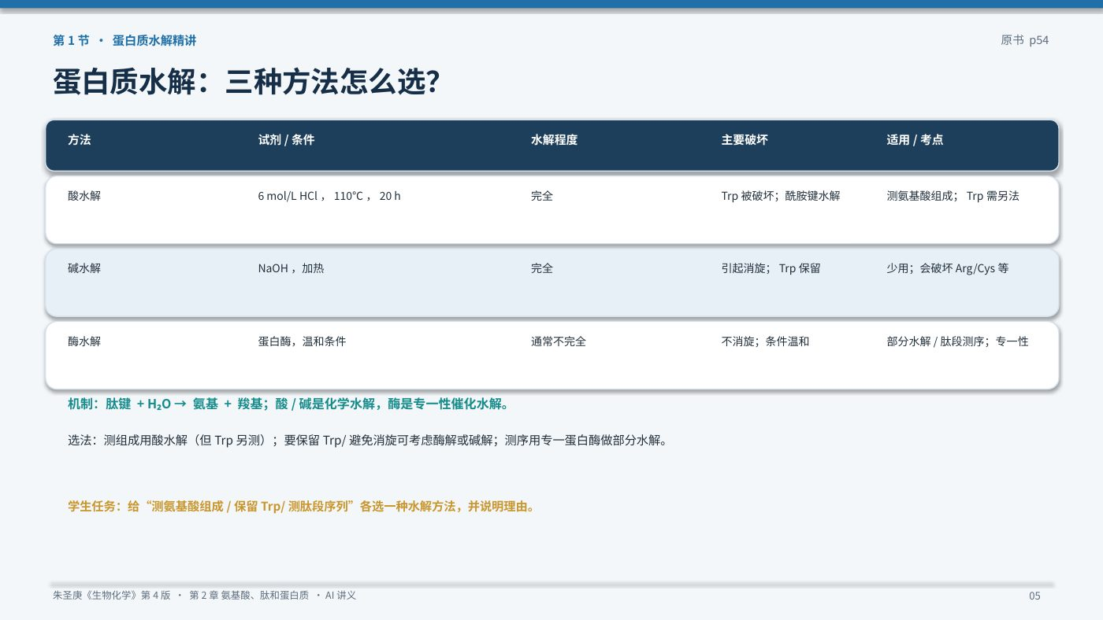
蛋白质水解：三种方法怎么选？
来源：AI讲义 第05页
🖼 这张图在说什么：这张图在讲：蛋白质水解三种方法对比：酸水解完全但破坏Trp，碱水解消旋，酶解温和专一但常不完全。看图时先找主体结构/坐标/箭头，再看标注；本页要抓住：6 mol/L HCl，110℃，20 h；机制：肽键 + H₂O → 氨基 + 羧基；酸/碱是化学水解，酶是专一性催化水解。。
蛋白质水解三种方法对比：酸水解完全但破坏Trp，碱水解消旋，酶解温和专一但常不完全；按目的选择。
【要点】
• 6 mol/L HCl，110℃，20 h
• 机制：肽键 + H₂O → 氨基 + 羧基；酸/碱是化学水解，酶是专一性催化水解。
• 选法：测组成用酸水解（但Trp另测）；要保留Trp/避免消旋可考虑酶解或碱解；测序用专一蛋白酶做部分水解。
• 学生任务：给“测氨基酸组成/保留Trp/测肽段序列”各选一种水解方法，并说明理由。
5

Slide 6
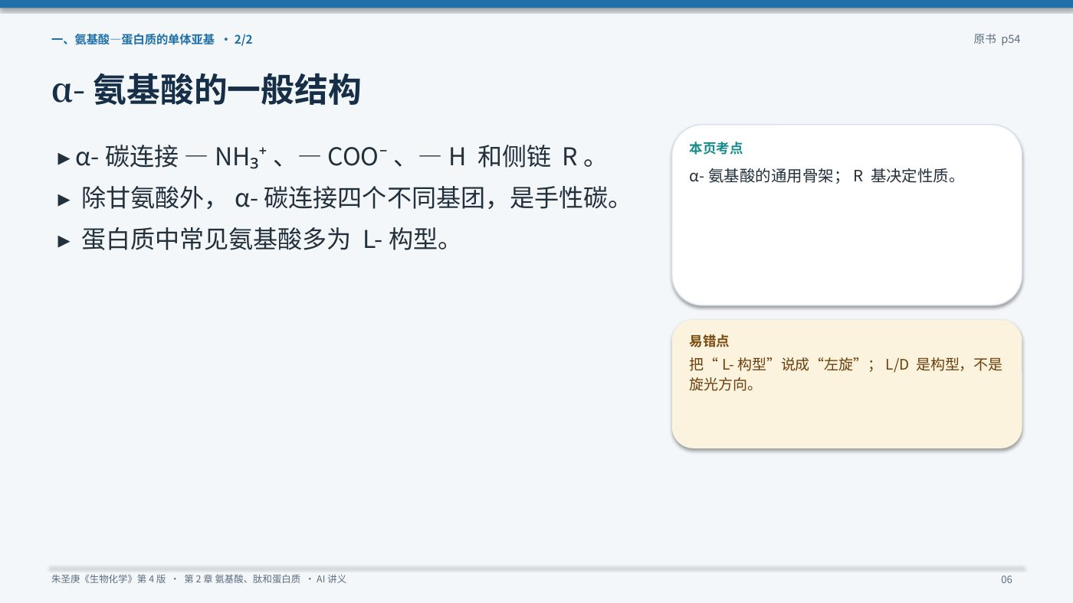
α-氨基酸的一般结构
来源：AI讲义 第06页
🖼 这张图在说什么：这张图在讲：α-碳是氨基酸分类、手性、酸碱性质的中心。看图时先找主体结构/坐标/箭头，再看标注；本页要抓住：α-碳连接 —NH₃⁺、—COO⁻、—H 和侧链 R。；除甘氨酸外，α-碳连接四个不同基团，是手性碳。。
α-碳是氨基酸分类、手性、酸碱性质的中心。
【要点】
• α-碳连接 —NH₃⁺、—COO⁻、—H 和侧链 R。
• 除甘氨酸外，α-碳连接四个不同基团，是手性碳。
• 蛋白质中常见氨基酸多为 L-构型。
6

Slide 7
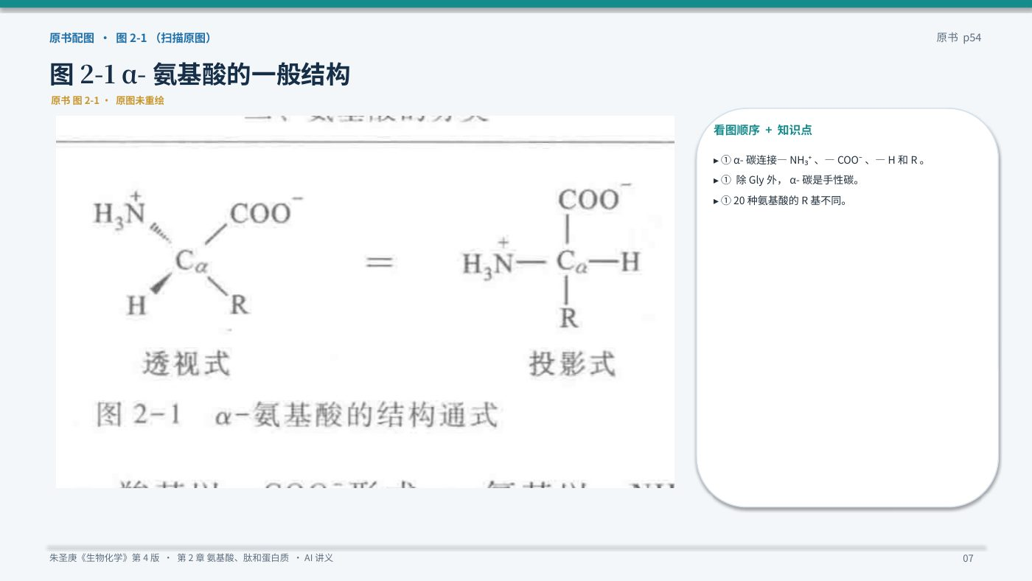
图2-1 α-氨基酸的一般结构
来源：AI讲义 第07页
🖼 这张图在说什么：这张图在讲：原书图2-1：图2-1 α-氨基酸的一般结构。看图时先找主体结构/坐标/箭头，再看标注；本页要抓住：① α-碳连接—NH₃⁺、—COO⁻、—H和R。；① 除Gly外，α-碳是手性碳。。
原书图2-1：图2-1 α-氨基酸的一般结构
【要点】
• ① α-碳连接—NH₃⁺、—COO⁻、—H和R。
• ① 除Gly外，α-碳是手性碳。
• ① 20种氨基酸的R基不同。
7

Slide 8
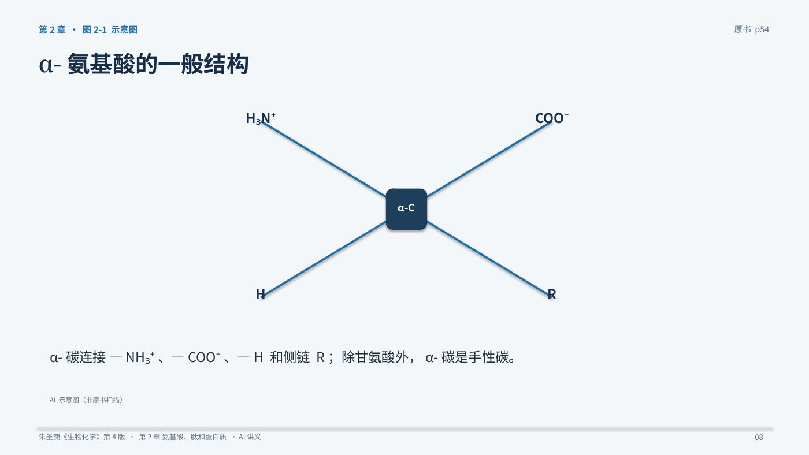
α-氨基酸的一般结构
来源：AI讲义 第08页
🖼 这张图在说什么：这张图在讲：α-氨基酸的一般结构。看图时先找主体结构/坐标/箭头，再看标注；本页要抓住：本页：α-氨基酸的一般结构。
本页：α-氨基酸的一般结构。
【要点】
• 本页：α-氨基酸的一般结构
8

Slide 9
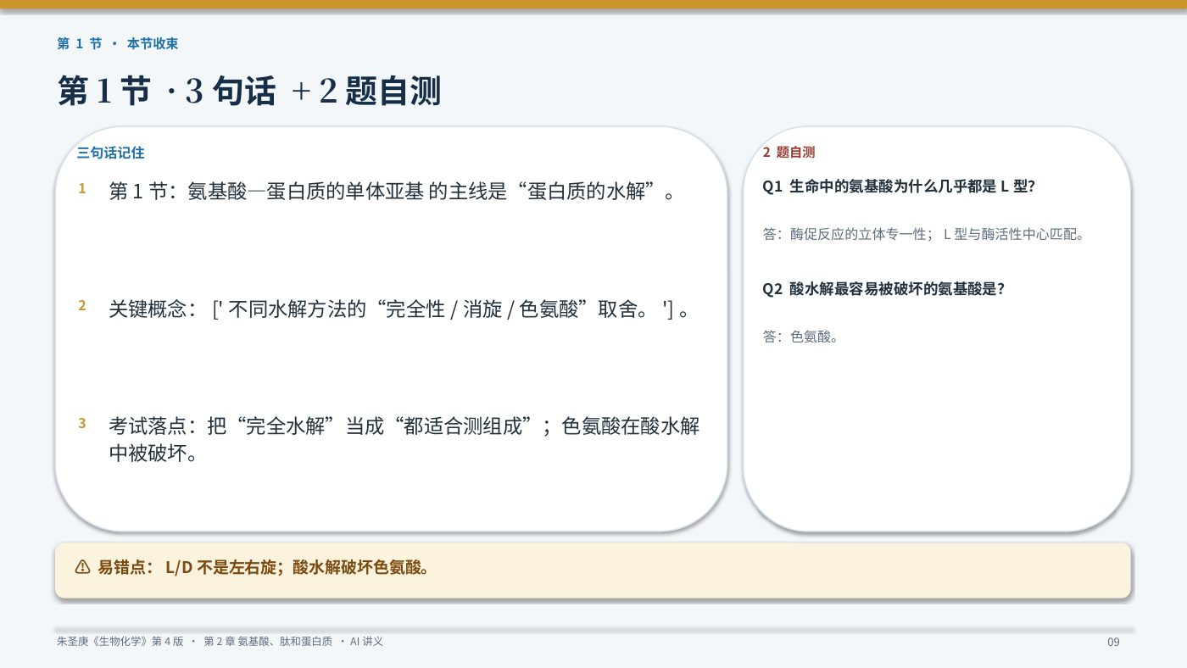
第1节 · 3句话 + 2题自测
来源：AI讲义 第09页
🖼 这张图在说什么：这张图在讲：第1节收束：先抓主线，再记核心概念与易错点。看图时先找主体结构/坐标/箭头，再看标注；本页要抓住：Q1 生命中的氨基酸为什么几乎都是L型？；答：酶促反应的立体专一性；L型与酶活性中心匹配。。
第1节收束：先抓主线，再记核心概念与易错点。
【要点】
• Q1 生命中的氨基酸为什么几乎都是L型？
• 答：酶促反应的立体专一性；L型与酶活性中心匹配。
• Q2 酸水解最容易被破坏的氨基酸是？
• ⚠ 易错点：L/D不是左右旋；酸水解破坏色氨酸。
9

Slide 10
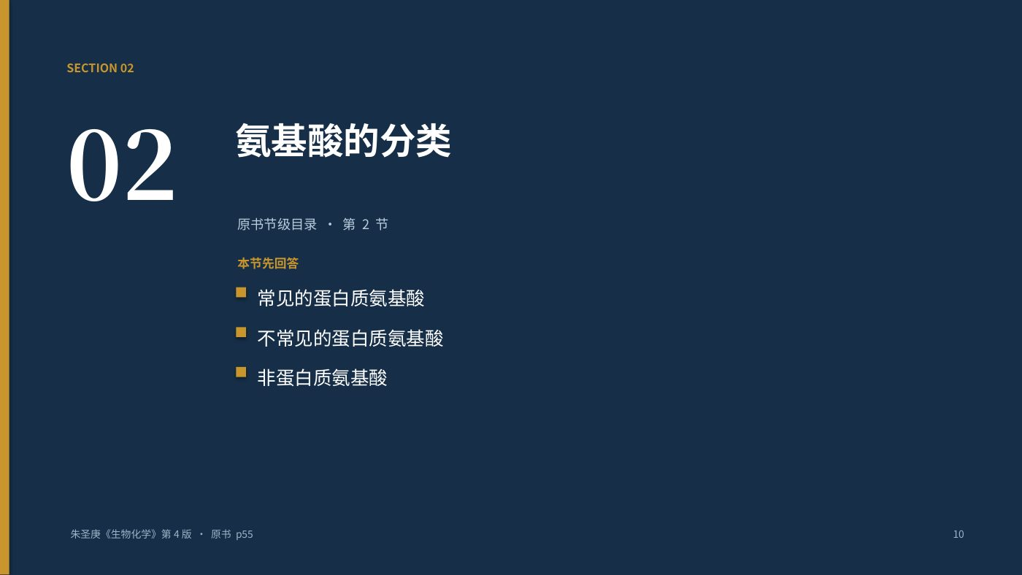
氨基酸的分类
来源：AI讲义 第10页
🖼 这张图在说什么：这张图在讲：氨基酸的分类。看图时先找主体结构/坐标/箭头，再看标注；本页要抓住：图的主体和标注。
本页：氨基酸的分类。
10

Slide 11
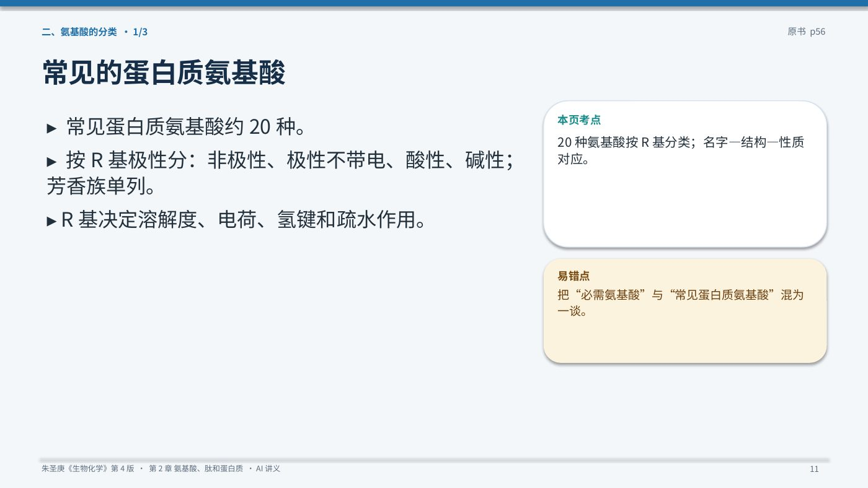
常见的蛋白质氨基酸
来源：AI讲义 第11页
🖼 这张图在说什么：这张图在讲：分类服务于性质：疏水/极性/带电决定蛋白质折叠与分离。看图时先找主体结构/坐标/箭头，再看标注；本页要抓住：常见蛋白质氨基酸约20种。；按R基极性分：非极性、极性不带电、酸性、碱性；芳香族单列。。
分类服务于性质：疏水/极性/带电决定蛋白质折叠与分离。
【要点】
• 常见蛋白质氨基酸约20种。
• 按R基极性分：非极性、极性不带电、酸性、碱性；芳香族单列。
• R基决定溶解度、电荷、氢键和疏水作用。
11

Slide 12
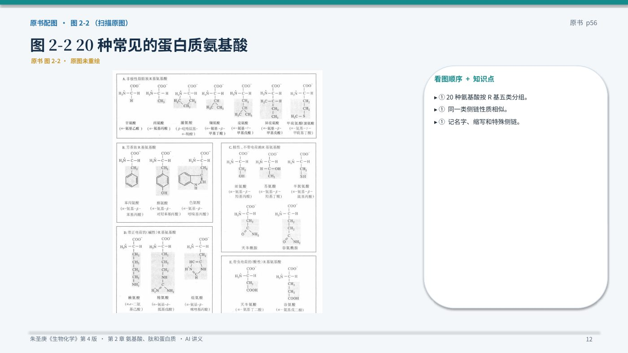
图2-2 20种常见的蛋白质氨基酸
来源：AI讲义 第12页
🖼 这张图在说什么：这张图在讲：原书图2-2：图2-2 20种常见的蛋白质氨基酸。看图时先找主体结构/坐标/箭头，再看标注；本页要抓住：① 20种氨基酸按R基五类分组。；① 同一类侧链性质相似。。
原书图2-2：图2-2 20种常见的蛋白质氨基酸
【要点】
• ① 20种氨基酸按R基五类分组。
• ① 同一类侧链性质相似。
• ① 记名字、缩写和特殊侧链。
12

Slide 13
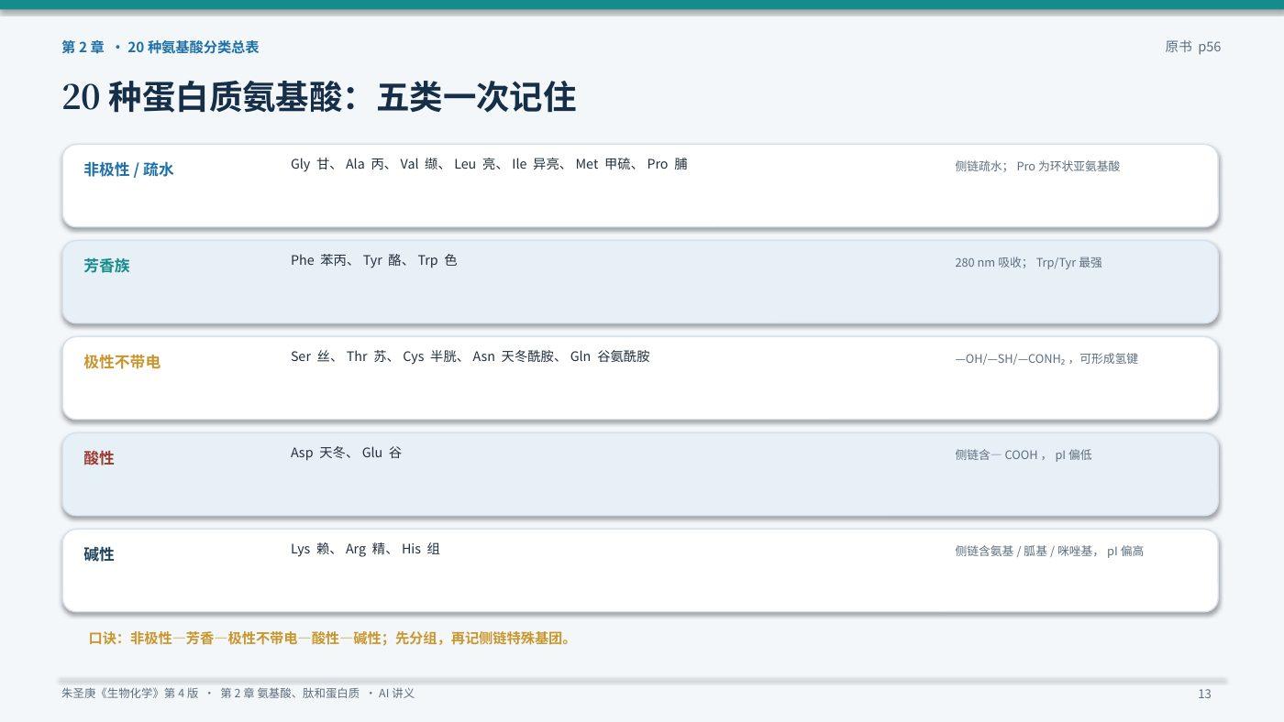
20种蛋白质氨基酸：五类一次记住
来源：AI讲义 第13页
🖼 这张图在说什么：这张图在讲：20种氨基酸先按R基五类分组，再记每组的代表和特殊侧链。看图时先找主体结构/坐标/箭头，再看标注；本页要抓住：第2章 · 20种氨基酸分类总表；Gly 甘、Ala 丙、Val 缬、Leu 亮、Ile 异亮、Met 甲硫、Pro 脯。
20种氨基酸先按R基五类分组，再记每组的代表和特殊侧链。
【要点】
• 第2章 · 20种氨基酸分类总表
• Gly 甘、Ala 丙、Val 缬、Leu 亮、Ile 异亮、Met 甲硫、Pro 脯
• Phe 苯丙、Tyr 酪、Trp 色
• Ser 丝、Thr 苏、Cys 半胱、Asn 天冬酰胺、Gln 谷氨酰胺
13

Slide 14
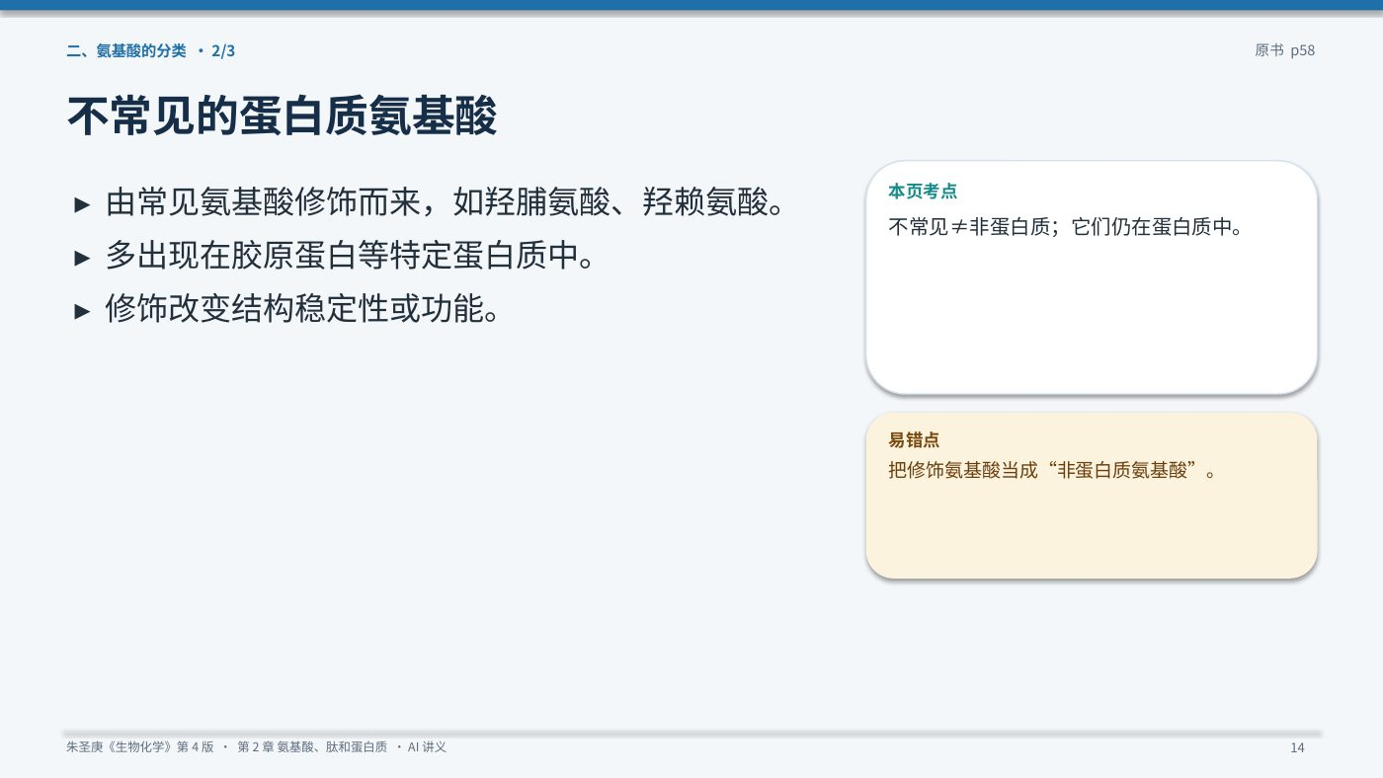
不常见的蛋白质氨基酸
来源：AI讲义 第14页
🖼 这张图在说什么：这张图在讲：胶原蛋白的羟脯氨酸与三股螺旋稳定有关。看图时先找主体结构/坐标/箭头，再看标注；本页要抓住：由常见氨基酸修饰而来，如羟脯氨酸、羟赖氨酸。；多出现在胶原蛋白等特定蛋白质中。。
胶原蛋白的羟脯氨酸与三股螺旋稳定有关。
【要点】
• 由常见氨基酸修饰而来，如羟脯氨酸、羟赖氨酸。
• 多出现在胶原蛋白等特定蛋白质中。
• 修饰改变结构稳定性或功能。
14

Slide 15
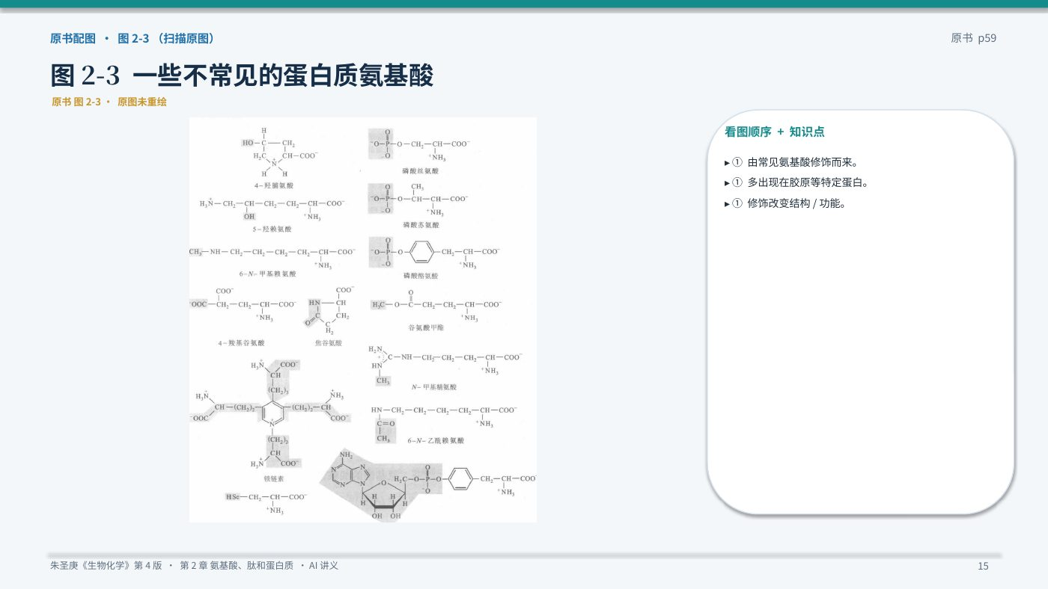
图2-3 一些不常见的蛋白质氨基酸
来源：AI讲义 第15页
🖼 这张图在说什么：这张图在讲：原书图2-3：图2-3 一些不常见的蛋白质氨基酸。看图时先找主体结构/坐标/箭头，再看标注；本页要抓住：① 由常见氨基酸修饰而来。；① 多出现在胶原等特定蛋白。。
原书图2-3：图2-3 一些不常见的蛋白质氨基酸
【要点】
• ① 由常见氨基酸修饰而来。
• ① 多出现在胶原等特定蛋白。
• ① 修饰改变结构/功能。
15

Slide 16
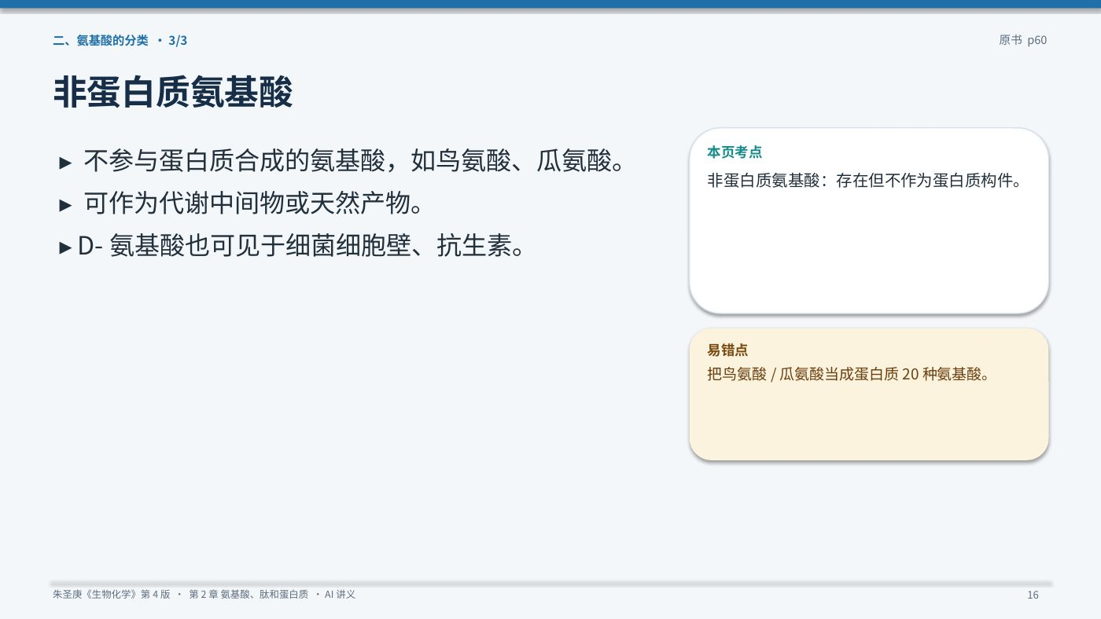
非蛋白质氨基酸
来源：AI讲义 第16页
🖼 这张图在说什么：这张图在讲：尿素循环中间物鸟氨酸、瓜氨酸属于非蛋白质氨基酸。看图时先找主体结构/坐标/箭头，再看标注；本页要抓住：不参与蛋白质合成的氨基酸，如鸟氨酸、瓜氨酸。；可作为代谢中间物或天然产物。。
尿素循环中间物鸟氨酸、瓜氨酸属于非蛋白质氨基酸。
【要点】
• 不参与蛋白质合成的氨基酸，如鸟氨酸、瓜氨酸。
• 可作为代谢中间物或天然产物。
• D-氨基酸也可见于细菌细胞壁、抗生素。
16

Slide 17
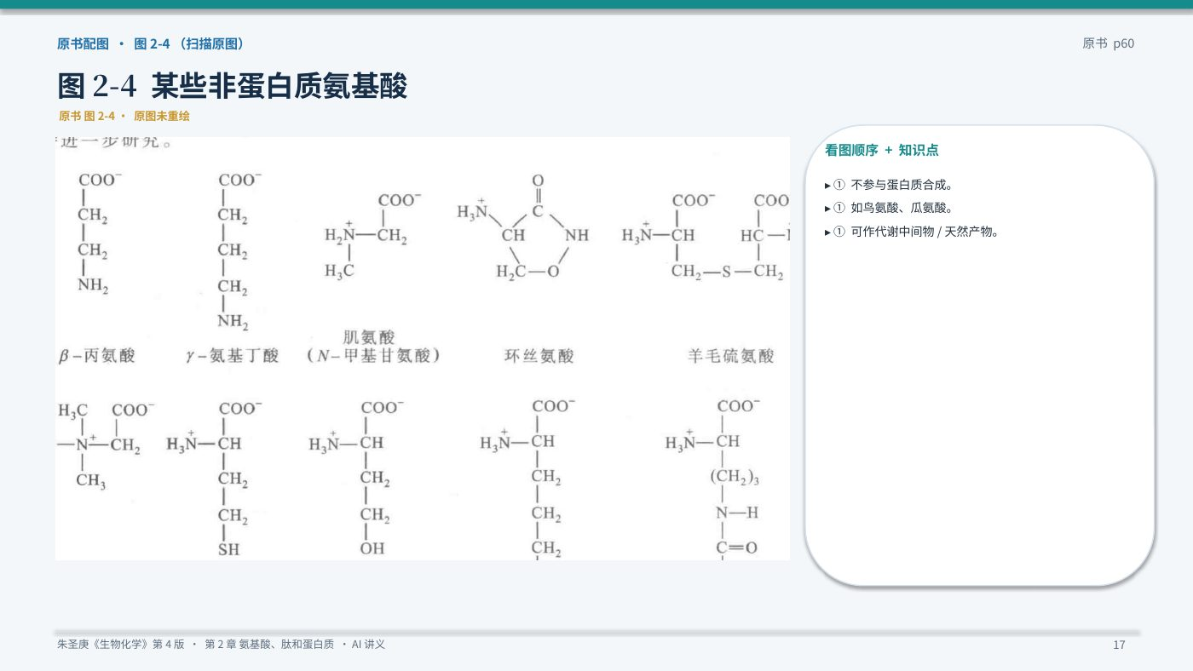
图2-4 某些非蛋白质氨基酸
来源：AI讲义 第17页
🖼 这张图在说什么：这张图在讲：原书图2-4：图2-4 某些非蛋白质氨基酸。看图时先找主体结构/坐标/箭头，再看标注；本页要抓住：① 不参与蛋白质合成。；① 如鸟氨酸、瓜氨酸。。
原书图2-4：图2-4 某些非蛋白质氨基酸
【要点】
• ① 不参与蛋白质合成。
• ① 如鸟氨酸、瓜氨酸。
• ① 可作代谢中间物/天然产物。
17

Slide 18
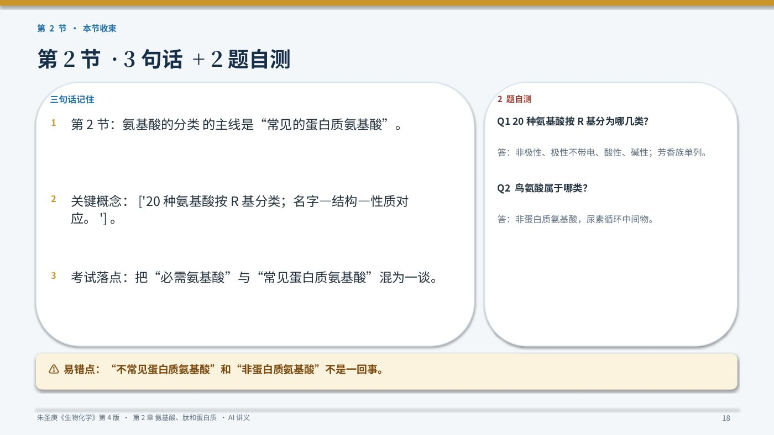
第2节 · 3句话 + 2题自测
来源：AI讲义 第18页
🖼 这张图在说什么：这张图在讲：第2节收束：先抓主线，再记核心概念与易错点。看图时先找主体结构/坐标/箭头，再看标注；本页要抓住：Q1 20种氨基酸按R基分为哪几类？；答：非极性、极性不带电、酸性、碱性；芳香族单列。。
第2节收束：先抓主线，再记核心概念与易错点。
【要点】
• Q1 20种氨基酸按R基分为哪几类？
• 答：非极性、极性不带电、酸性、碱性；芳香族单列。
• 答：非蛋白质氨基酸，尿素循环中间物。
• ⚠ 易错点：“不常见蛋白质氨基酸”和“非蛋白质氨基酸”不是一回事。
18

Slide 19
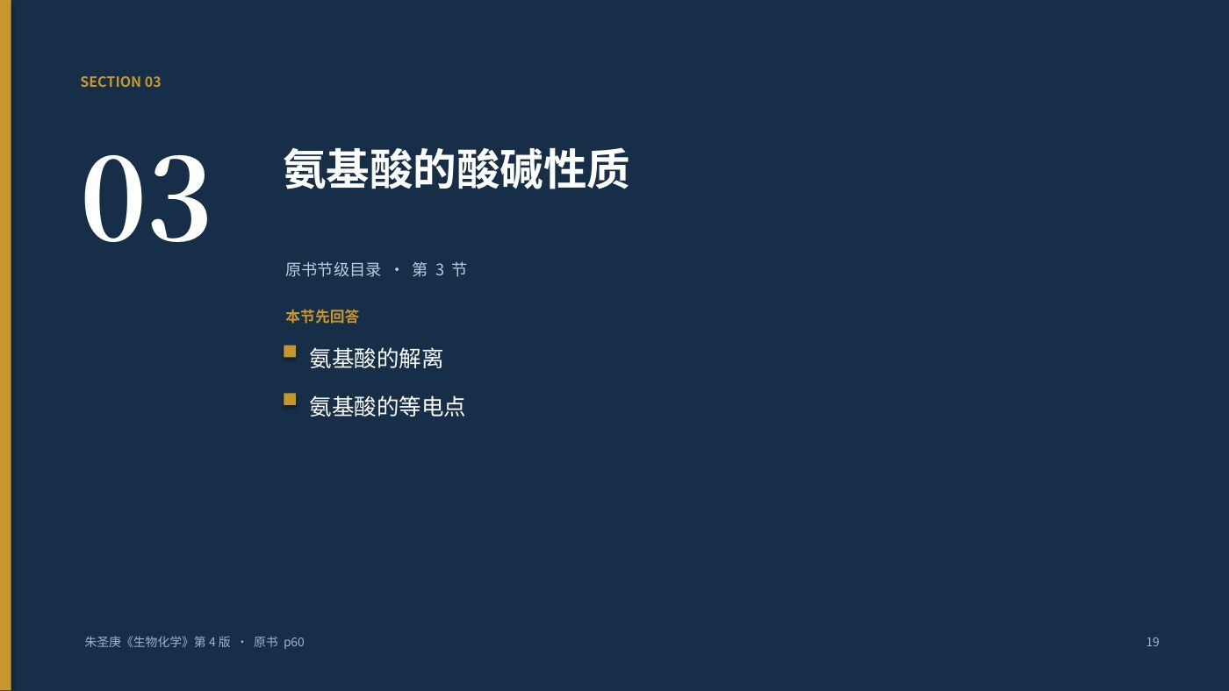
氨基酸的酸碱性质
来源：AI讲义 第19页
🖼 这张图在说什么：这张图在讲：氨基酸的酸碱性质。看图时先找主体结构/坐标/箭头，再看标注；本页要抓住：图的主体和标注。
本页：氨基酸的酸碱性质。
19

Slide 20
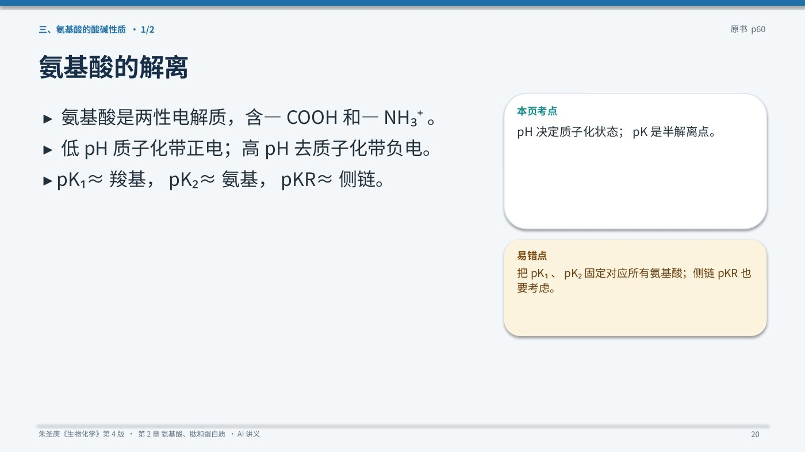
氨基酸的解离
来源：AI讲义 第20页
🖼 这张图在说什么：这张图在讲：滴定曲线平台对应pK，拐点对应pI附近。看图时先找主体结构/坐标/箭头，再看标注；本页要抓住：氨基酸是两性电解质，含—COOH和—NH₃⁺。；低pH质子化带正电；高pH去质子化带负电。。
滴定曲线平台对应pK，拐点对应pI附近。
【要点】
• 氨基酸是两性电解质，含—COOH和—NH₃⁺。
• 低pH质子化带正电；高pH去质子化带负电。
• pK₁≈羧基，pK₂≈氨基，pKR≈侧链。
20

Slide 21
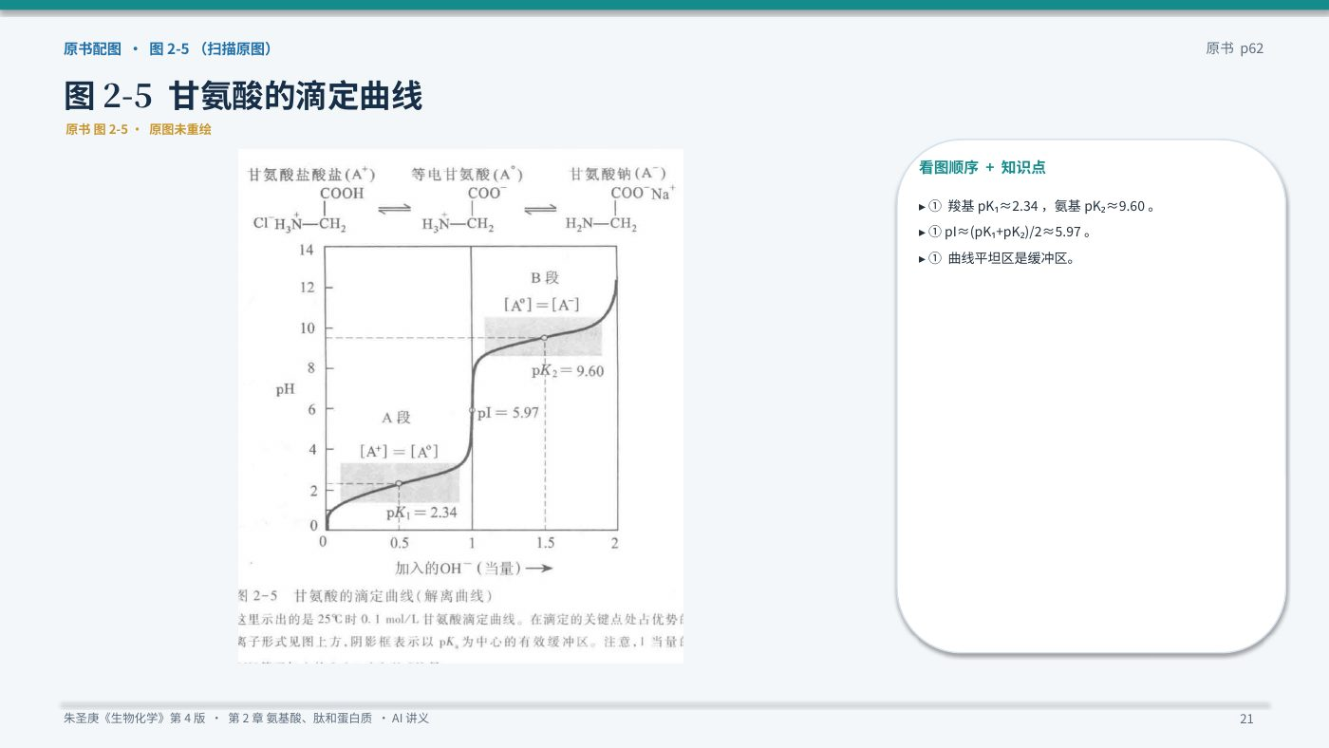
图2-5 甘氨酸的滴定曲线
来源：AI讲义 第21页
🖼 这张图在说什么：这张图在讲：原书图2-5：图2-5 甘氨酸的滴定曲线。看图时先找主体结构/坐标/箭头，再看标注；本页要抓住：① 羧基pK₁≈2.34，氨基pK₂≈9.60。；① pI≈(pK₁+pK₂)/2≈5.97。。
原书图2-5：图2-5 甘氨酸的滴定曲线
【要点】
• ① 羧基pK₁≈2.34，氨基pK₂≈9.60。
• ① pI≈(pK₁+pK₂)/2≈5.97。
• ① 曲线平坦区是缓冲区。
21

Slide 22
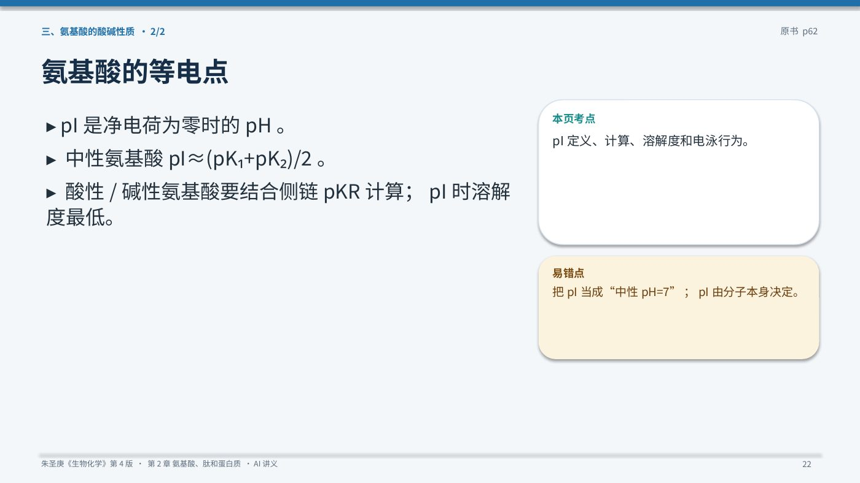
氨基酸的等电点
来源：AI讲义 第22页
🖼 这张图在说什么：这张图在讲：离子交换/电泳中，pH>pI带负电，pH<pI带正电。看图时先找主体结构/坐标/箭头，再看标注；本页要抓住：pI是净电荷为零时的pH。；中性氨基酸pI≈(pK₁+pK₂)/2。。
离子交换/电泳中，pH>pI带负电，pH<pI带正电。
【要点】
• pI是净电荷为零时的pH。
• 中性氨基酸pI≈(pK₁+pK₂)/2。
• 酸性/碱性氨基酸要结合侧链pKR计算；pI时溶解度最低。
22

Slide 23
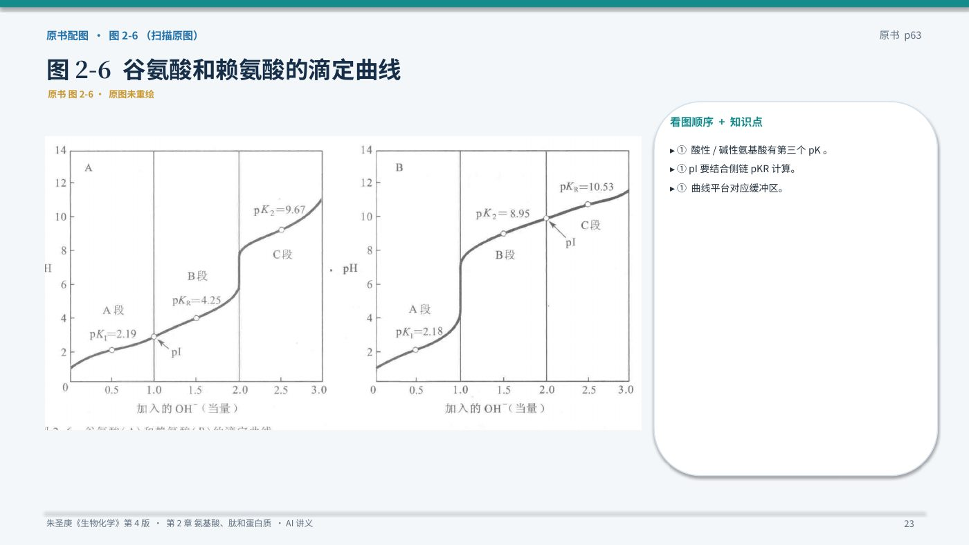
图2-6 谷氨酸和赖氨酸的滴定曲线
来源：AI讲义 第23页
🖼 这张图在说什么：这张图在讲：原书图2-6：图2-6 谷氨酸和赖氨酸的滴定曲线。看图时先找主体结构/坐标/箭头，再看标注；本页要抓住：① 酸性/碱性氨基酸有第三个pK。；① pI要结合侧链pKR计算。。
原书图2-6：图2-6 谷氨酸和赖氨酸的滴定曲线
【要点】
• ① 酸性/碱性氨基酸有第三个pK。
• ① pI要结合侧链pKR计算。
• ① 曲线平台对应缓冲区。
23

Slide 24
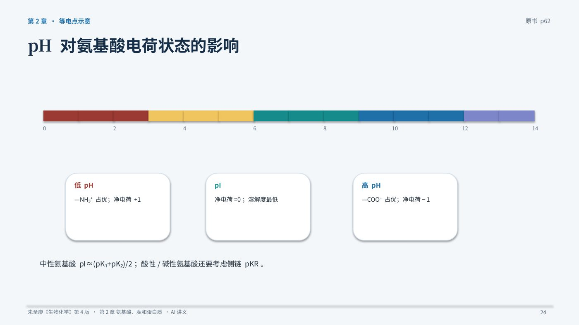
pH 对氨基酸电荷状态的影响
来源：AI讲义 第24页
🖼 这张图在说什么：这张图在讲：pH 对氨基酸电荷状态的影响。看图时先找主体结构/坐标/箭头，再看标注；本页要抓住：中性氨基酸 pI≈(pK₁+pK₂)/2；酸性/碱性氨基酸还要考虑侧链 pKR。。
本页：pH 对氨基酸电荷状态的影响。
【要点】
• 中性氨基酸 pI≈(pK₁+pK₂)/2；酸性/碱性氨基酸还要考虑侧链 pKR。
24

Slide 25
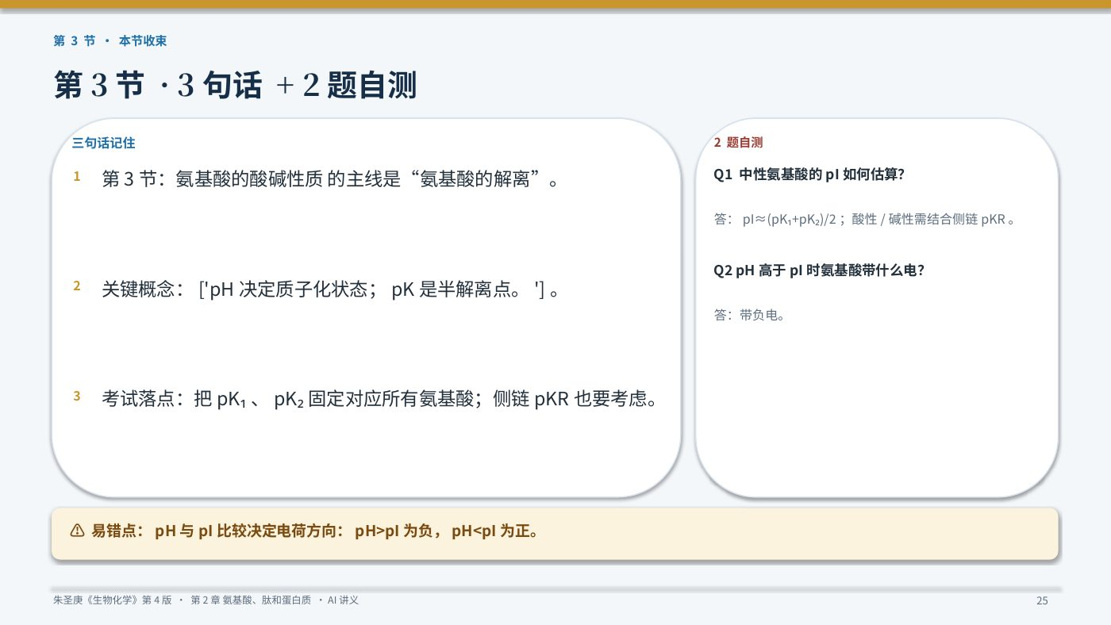
第3节 · 3句话 + 2题自测
来源：AI讲义 第25页
🖼 这张图在说什么：这张图在讲：第3节收束：先抓主线，再记核心概念与易错点。看图时先找主体结构/坐标/箭头，再看标注；本页要抓住：Q1 中性氨基酸的pI如何估算？；答：pI≈(pK₁+pK₂)/2；酸性/碱性需结合侧链pKR。。
第3节收束：先抓主线，再记核心概念与易错点。
【要点】
• Q1 中性氨基酸的pI如何估算？
• 答：pI≈(pK₁+pK₂)/2；酸性/碱性需结合侧链pKR。
• Q2 pH高于pI时氨基酸带什么电？
• ⚠ 易错点：pH与pI比较决定电荷方向：pH>pI为负，pH<pI为正。
25

Slide 26
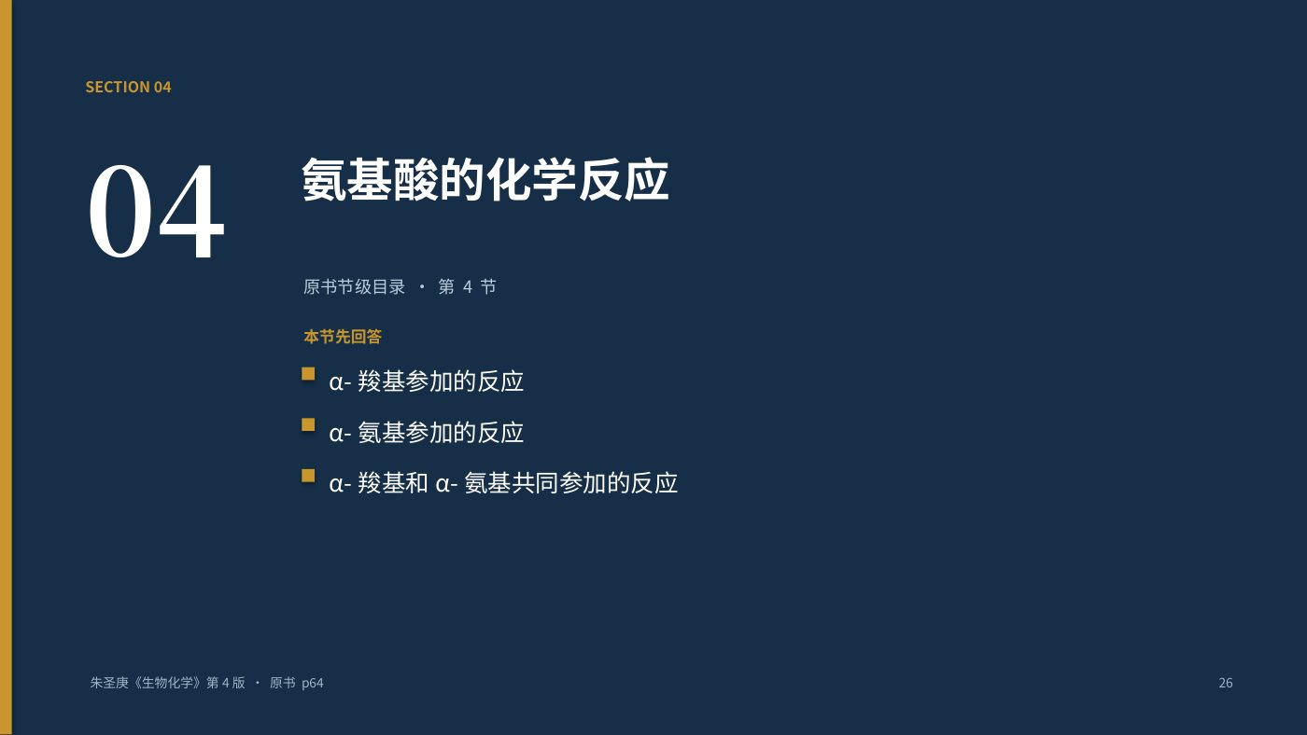
氨基酸的化学反应
来源：AI讲义 第26页
🖼 这张图在说什么：这张图在讲：氨基酸化学反应按“α-羧基、α-氨基、共同、侧链”四条线记。看图时先找主体结构/坐标/箭头，再看标注；本页要抓住：α-羧基：成酯、成酰胺、脱羧（脱羧丢CO₂）。；α-氨基：酰化、烷基化、Schiff碱、茚三酮显色。。
氨基酸化学反应按“α-羧基、α-氨基、共同、侧链”四条线记；反应式统一按条件→原子记账→键数→体内外读。
【要点】
• α-羧基：成酯、成酰胺、脱羧（脱羧丢CO₂）。
• α-氨基：酰化、烷基化、Schiff碱、茚三酮显色。
• α-羧基+α-氨基：肽键缩合、二酮哌嗪；肽键水解是逆向。
• 侧链：—SH氧化成二硫键；—OH/咪唑/胍基参与氢键/离子键。
• 读式四步：条件→原子记账→键数→体内外对比。
26

Slide 27
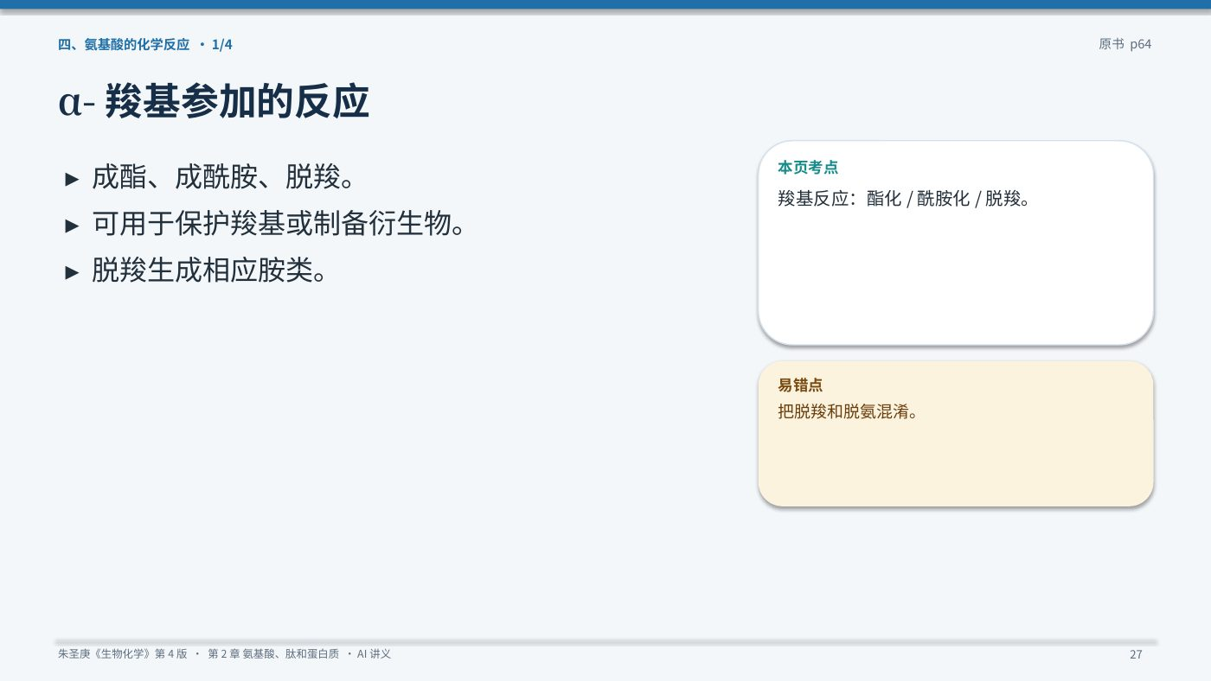
α-羧基参加的反应
来源：AI讲义 第27页
🖼 这张图在说什么：这张图在讲：脱羧丢CO₂，脱氨丢NH₃。看图时先找主体结构/坐标/箭头，再看标注；本页要抓住：成酯、成酰胺、脱羧。；可用于保护羧基或制备衍生物。。
脱羧丢CO₂，脱氨丢NH₃。
【要点】
• 成酯、成酰胺、脱羧。
• 可用于保护羧基或制备衍生物。
• 脱羧生成相应胺类。
27

Slide 28
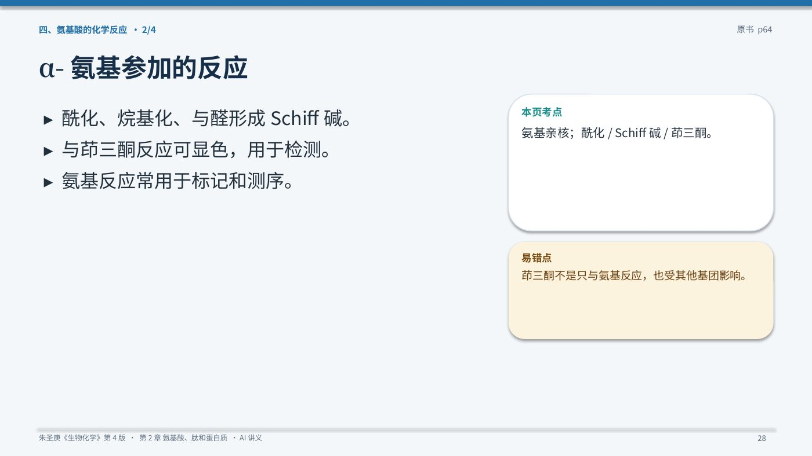
α-氨基参加的反应
来源：AI讲义 第28页
🖼 这张图在说什么：这张图在讲：Edman试剂PITC与N端氨基反应。看图时先找主体结构/坐标/箭头，再看标注；本页要抓住：酰化、烷基化、与醛形成Schiff碱。；与茚三酮反应可显色，用于检测。。
Edman试剂PITC与N端氨基反应。
【要点】
• 酰化、烷基化、与醛形成Schiff碱。
• 与茚三酮反应可显色，用于检测。
• 氨基反应常用于标记和测序。
28

Slide 29
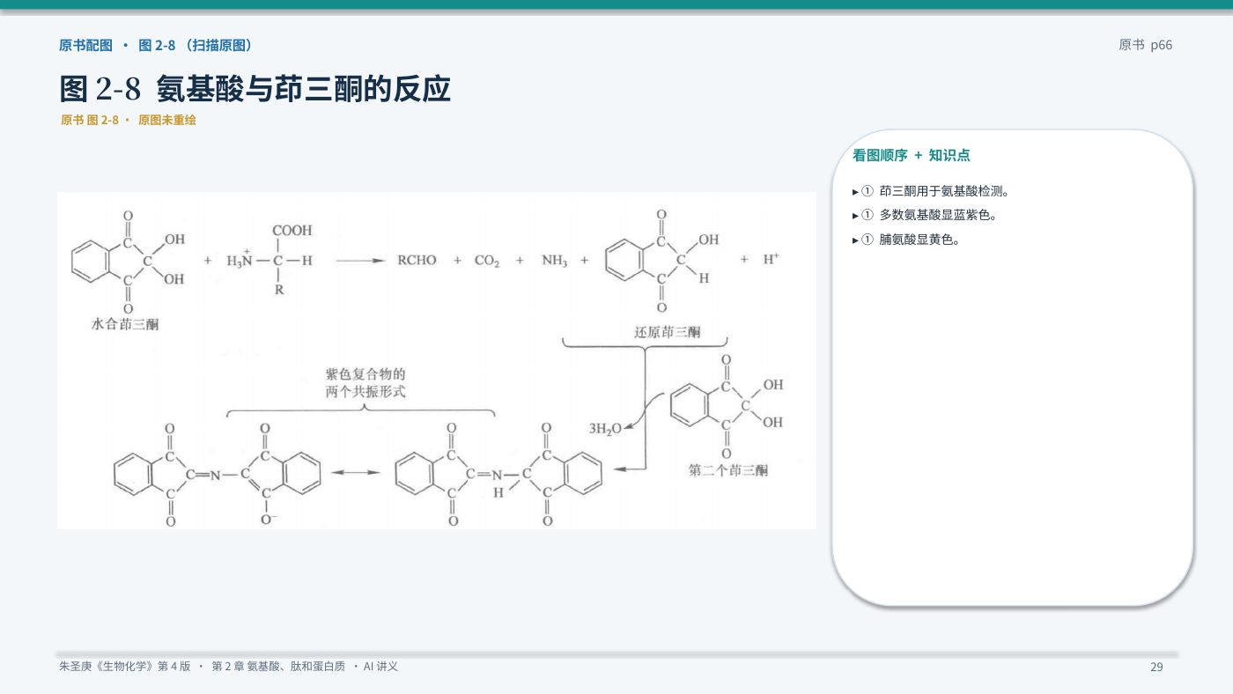
图2-8 氨基酸与茚三酮的反应
来源：AI讲义 第29页
🖼 这张图在说什么：这张图在讲：原书图2-8：图2-8 氨基酸与茚三酮的反应。看图时先找主体结构/坐标/箭头，再看标注；本页要抓住：① 茚三酮用于氨基酸检测。；① 多数氨基酸显蓝紫色。。
原书图2-8：图2-8 氨基酸与茚三酮的反应
【要点】
• ① 茚三酮用于氨基酸检测。
• ① 多数氨基酸显蓝紫色。
• ① 脯氨酸显黄色。
29

Slide 30
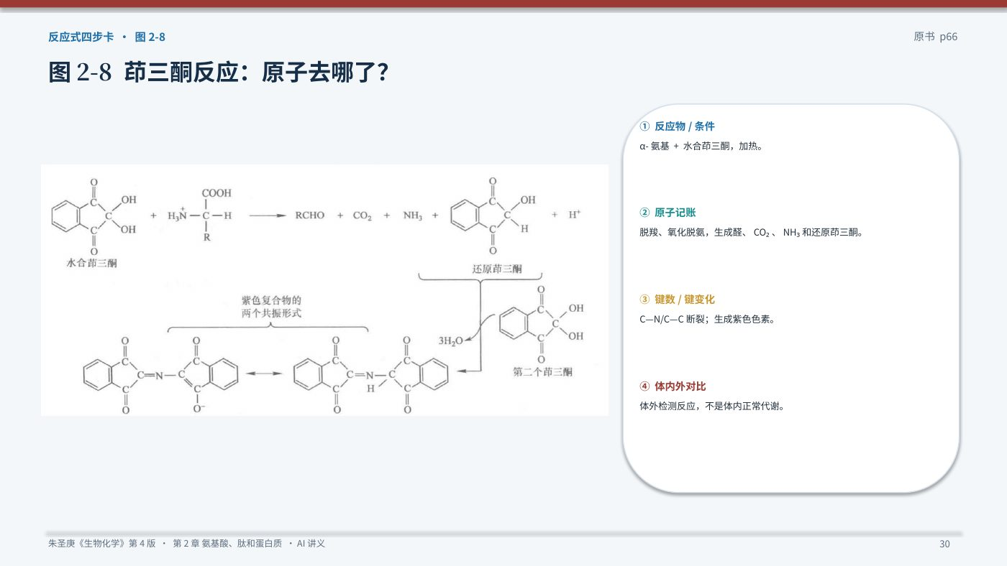
图2-8 茚三酮反应：原子去哪了？
来源：AI讲义 第30页
🖼 这张图在说什么：这张图在讲：茚三酮反应：α-氨基氧化脱氨、α-羧基脱羧，生成醛、CO₂、NH₃和还原型茚三酮。看图时先找主体结构/坐标/箭头，再看标注；本页要抓住：反应式四步卡·图2-8 茚三酮反应（原书p66）；① 条件：水合茚三酮过量，弱酸性/加热；用于氨基酸检测。。
茚三酮反应：α-氨基氧化脱氨、α-羧基脱羧，生成醛、CO₂、NH₃和还原型茚三酮；再缩合成蓝紫色色素（脯氨酸黄色）。
【要点】
• 反应式四步卡·图2-8 茚三酮反应（原书p66）
• ① 条件：水合茚三酮过量，弱酸性/加热；用于氨基酸检测。
• ② 原子记账：α-氨基氧化脱氨→NH₃，α-羧基脱羧→CO₂，生成RCHO；茚三酮被还原。
• ③ 键数：断C—N和C—C；肽键不参与；还原型茚三酮+茚三酮+NH₃缩合成蓝紫色色素（Pro黄色）。
• ④ 体内外：体外显色/定量，不是体内正常代谢。
• ⚠ 脯氨酸无α-氨基，产物黄色。
30

Slide 31
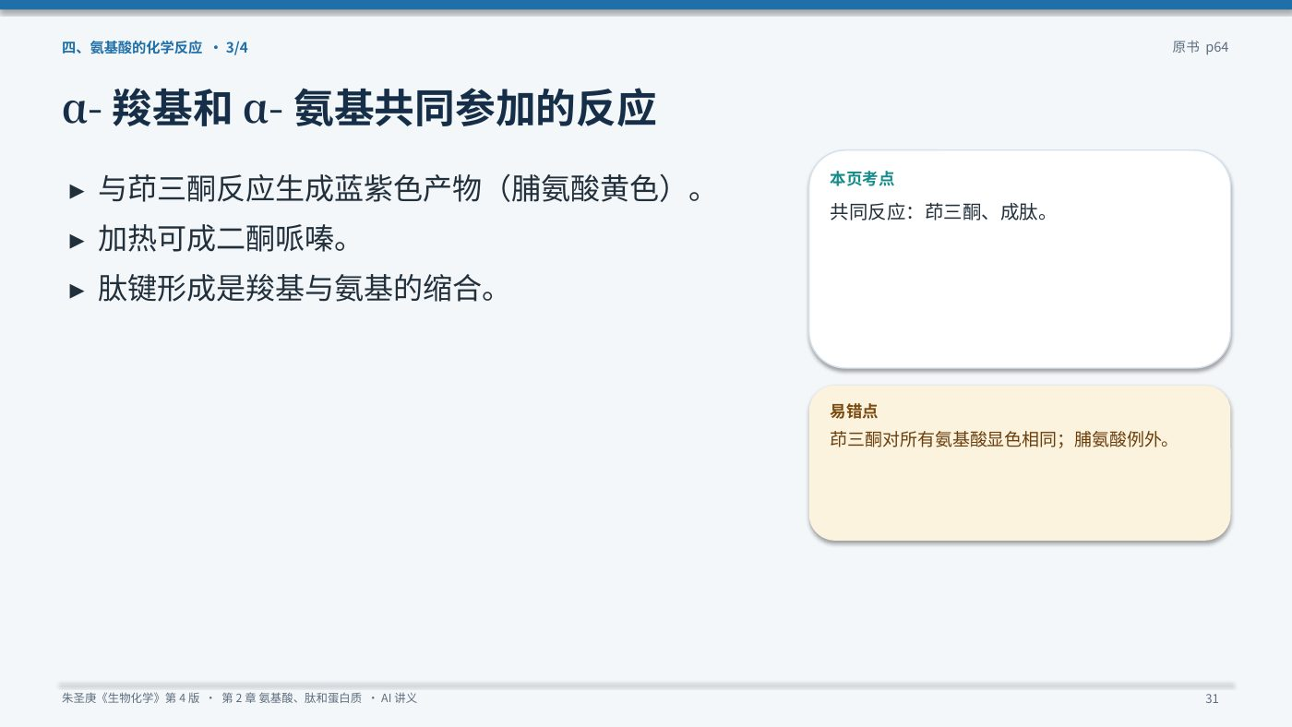
α-羧基和α-氨基共同参加的反应
来源：AI讲义 第31页
🖼 这张图在说什么：这张图在讲：肽键形成需活化羧基，生物体内由核糖体催化。看图时先找主体结构/坐标/箭头，再看标注；本页要抓住：与茚三酮反应生成蓝紫色产物（脯氨酸黄色）。；加热可成二酮哌嗪。。
肽键形成需活化羧基，生物体内由核糖体催化。
【要点】
• 与茚三酮反应生成蓝紫色产物（脯氨酸黄色）。
• 加热可成二酮哌嗪。
• 肽键形成是羧基与氨基的缩合。
31

Slide 32
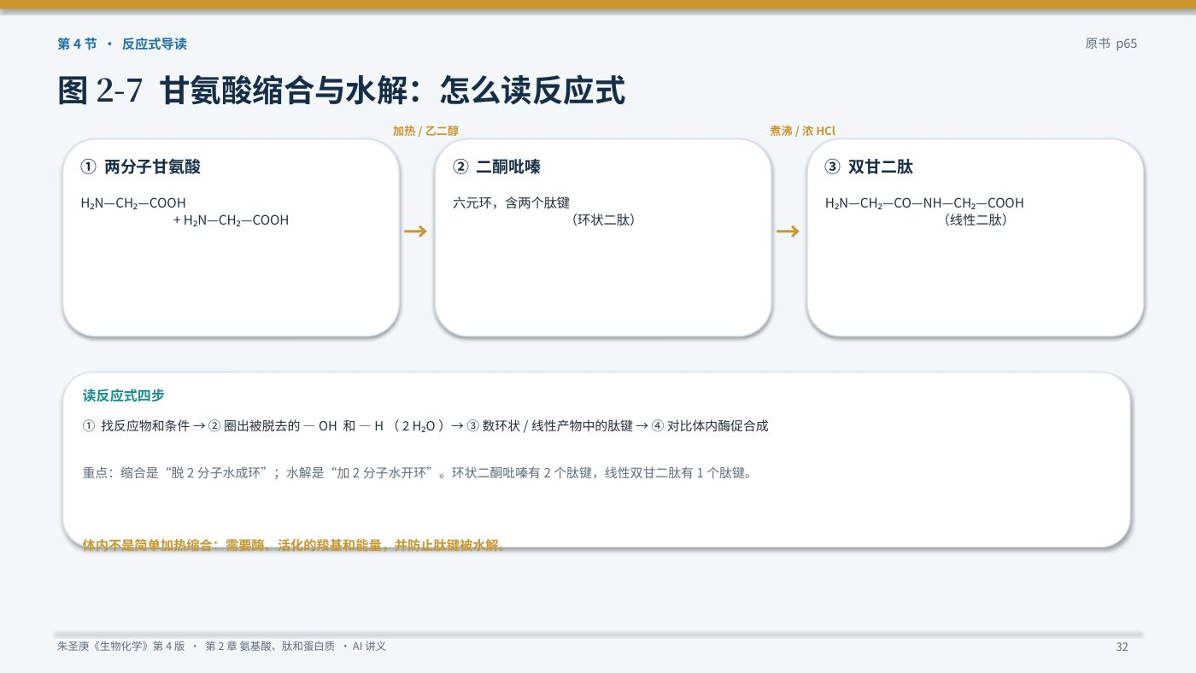
图2-7 甘氨酸缩合与水解：怎么读反应式
来源：AI讲义 第32页
🖼 这张图在说什么：这张图在讲：图2-7反应式读法：两分子甘氨酸缩合脱2水成环状二酮吡嗪。看图时先找主体结构/坐标/箭头，再看标注；本页要抓住：H₂N—CH₂—CO—NH—CH₂—COOH；① 找反应物和条件 → ② 圈出被脱去的 —OH 和 —H（2 H₂O）→ ③ 数环状/线性产物中的肽键 → ④ 对比体内酶促合成。
图2-7反应式读法：两分子甘氨酸缩合脱2水成环状二酮吡嗪；浓盐酸水解开环成双甘二肽。反应式的核心是原子记账和肽键数。
【要点】
• H₂N—CH₂—CO—NH—CH₂—COOH
• ① 找反应物和条件 → ② 圈出被脱去的 —OH 和 —H（2 H₂O）→ ③ 数环状/线性产物中的肽键 → ④ 对比体内酶促合成
• 重点：缩合是“脱2分子水成环”；水解是“加2分子水开环”。环状二酮吡嗪有2个肽键，线性双甘二肽有1个肽键。
• 体内不是简单加热缩合：需要酶、活化的羧基和能量，并防止肽键被水解。
32

Slide 33
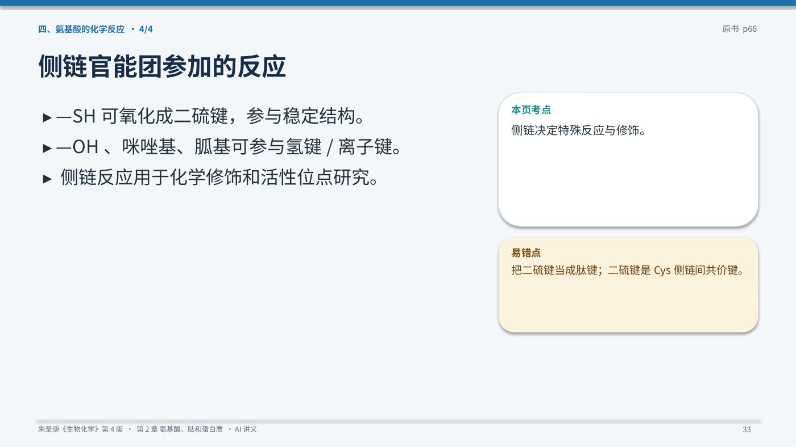
侧链官能团参加的反应
来源：AI讲义 第33页
🖼 这张图在说什么：这张图在讲：二硫键可在还原剂下断裂，用于测序和复性。看图时先找主体结构/坐标/箭头，再看标注；本页要抓住：—SH可氧化成二硫键，参与稳定结构。；—OH、咪唑基、胍基可参与氢键/离子键。。
二硫键可在还原剂下断裂，用于测序和复性。
【要点】
• —SH可氧化成二硫键，参与稳定结构。
• —OH、咪唑基、胍基可参与氢键/离子键。
• 侧链反应用于化学修饰和活性位点研究。
33

Slide 34
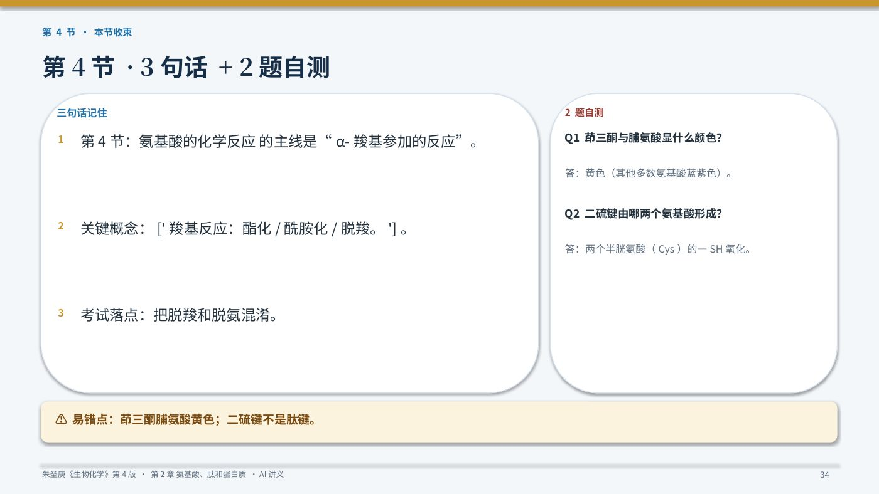
第4节 · 3句话 + 2题自测
来源：AI讲义 第34页
🖼 这张图在说什么：这张图在讲：第4节收束：先抓主线，再记核心概念与易错点。看图时先找主体结构/坐标/箭头，再看标注；本页要抓住：Q1 茚三酮与脯氨酸显什么颜色？；答：黄色（其他多数氨基酸蓝紫色）。。
第4节收束：先抓主线，再记核心概念与易错点。
【要点】
• Q1 茚三酮与脯氨酸显什么颜色？
• 答：黄色（其他多数氨基酸蓝紫色）。
• Q2 二硫键由哪两个氨基酸形成？
• 答：两个半胱氨酸（Cys）的—SH氧化。
34

Slide 35
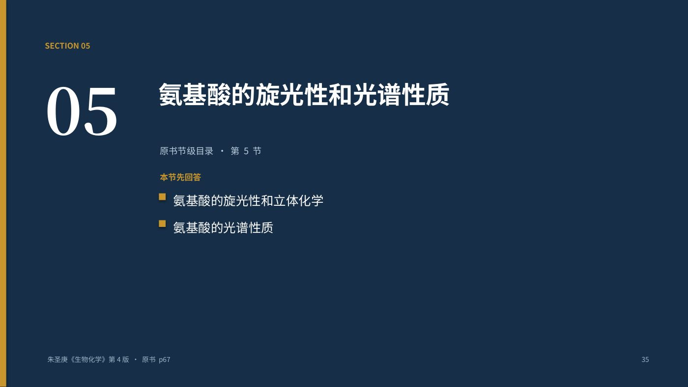
氨基酸的旋光性和光谱性质
来源：AI讲义 第35页
🖼 这张图在说什么：这张图在讲：氨基酸的旋光性和光谱性质。看图时先找主体结构/坐标/箭头，再看标注；本页要抓住：图的主体和标注。
本页：氨基酸的旋光性和光谱性质。
35

Slide 36
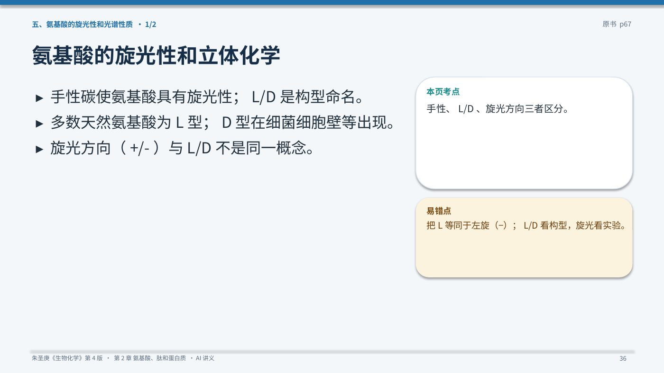
氨基酸的旋光性和立体化学
来源：AI讲义 第36页
🖼 这张图在说什么：这张图在讲：对映体旋光方向相反，生物活性常不同。看图时先找主体结构/坐标/箭头，再看标注；本页要抓住：手性碳使氨基酸具有旋光性；L/D是构型命名。；多数天然氨基酸为L型；D型在细菌细胞壁等出现。。
对映体旋光方向相反，生物活性常不同。
【要点】
• 手性碳使氨基酸具有旋光性；L/D是构型命名。
• 多数天然氨基酸为L型；D型在细菌细胞壁等出现。
• 旋光方向（+/-）与L/D不是同一概念。
36

Slide 37
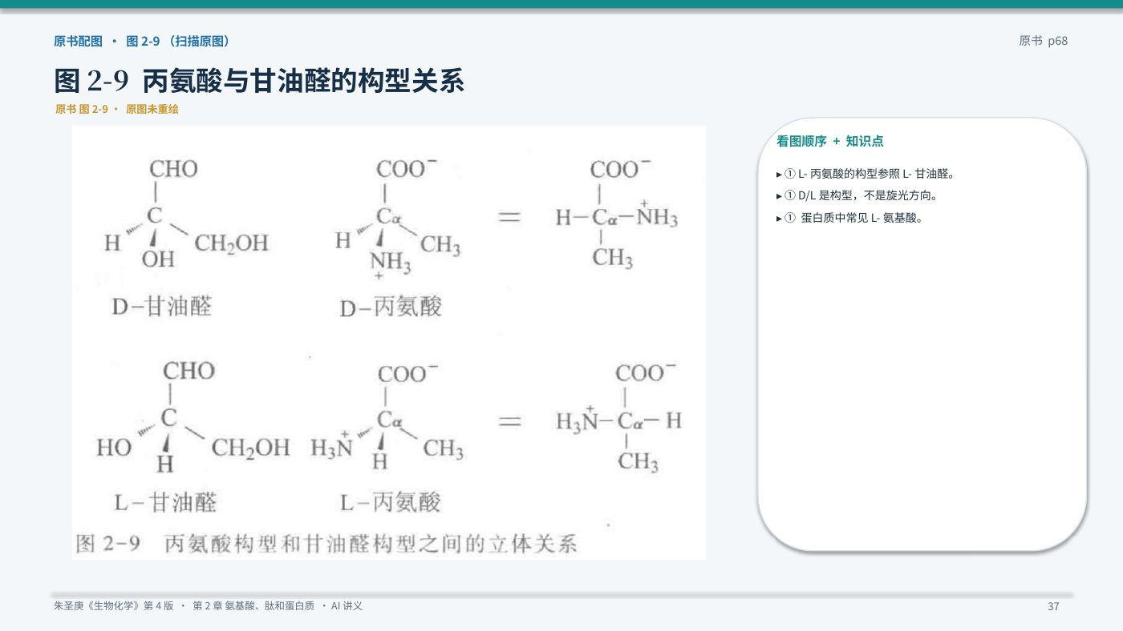
图2-9 丙氨酸与甘油醛的构型关系
来源：AI讲义 第37页
🖼 这张图在说什么：这张图在讲：原书图2-9：图2-9 丙氨酸与甘油醛的构型关系。看图时先找主体结构/坐标/箭头，再看标注；本页要抓住：① L-丙氨酸的构型参照L-甘油醛。；① D/L是构型，不是旋光方向。。
原书图2-9：图2-9 丙氨酸与甘油醛的构型关系
【要点】
• ① L-丙氨酸的构型参照L-甘油醛。
• ① D/L是构型，不是旋光方向。
• ① 蛋白质中常见L-氨基酸。
37

Slide 38
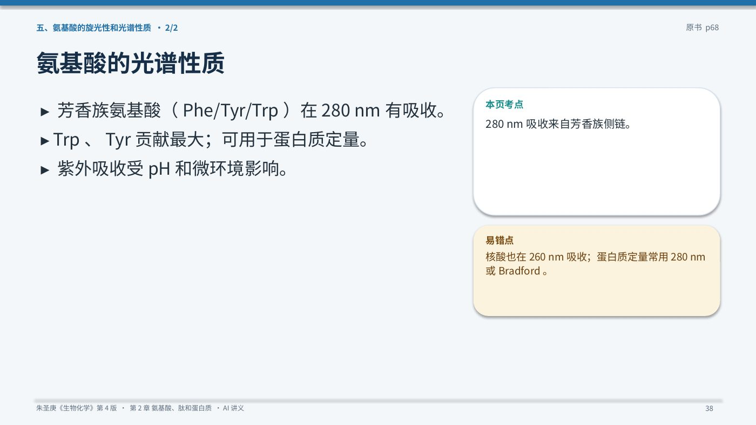
氨基酸的光谱性质
来源：AI讲义 第38页
🖼 这张图在说什么：这张图在讲：Phe吸收较弱，Trp/Tyr更强。看图时先找主体结构/坐标/箭头，再看标注；本页要抓住：芳香族氨基酸（Phe/Tyr/Trp）在280 nm有吸收。；Trp、Tyr贡献最大；可用于蛋白质定量。。
Phe吸收较弱，Trp/Tyr更强。
【要点】
• 芳香族氨基酸（Phe/Tyr/Trp）在280 nm有吸收。
• Trp、Tyr贡献最大；可用于蛋白质定量。
• 紫外吸收受pH和微环境影响。
38

Slide 39
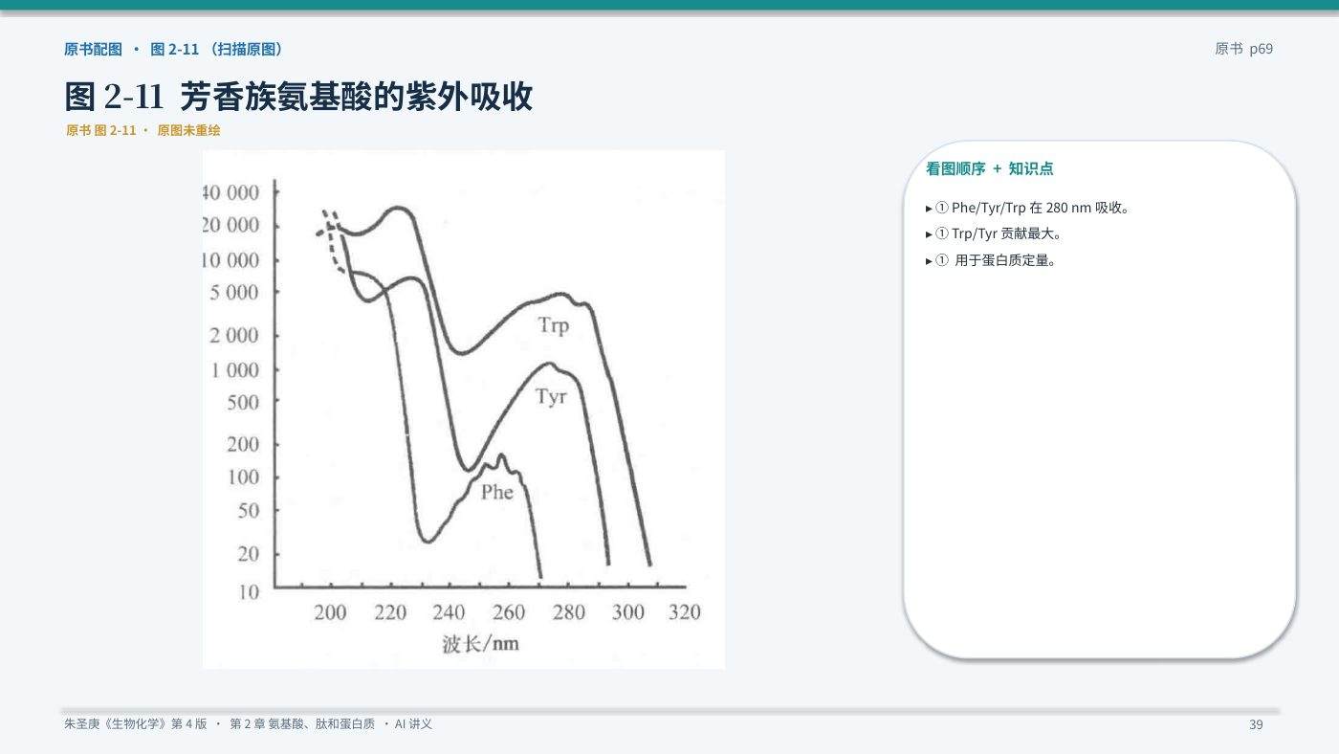
图2-11 芳香族氨基酸的紫外吸收
来源：AI讲义 第39页
🖼 这张图在说什么：这张图在讲：原书图2-11：图2-11 芳香族氨基酸的紫外吸收。看图时先找主体结构/坐标/箭头，再看标注；本页要抓住：① Phe/Tyr/Trp在280 nm吸收。；① Trp/Tyr贡献最大。。
原书图2-11：图2-11 芳香族氨基酸的紫外吸收
【要点】
• ① Phe/Tyr/Trp在280 nm吸收。
• ① Trp/Tyr贡献最大。
• ① 用于蛋白质定量。
39

Slide 40
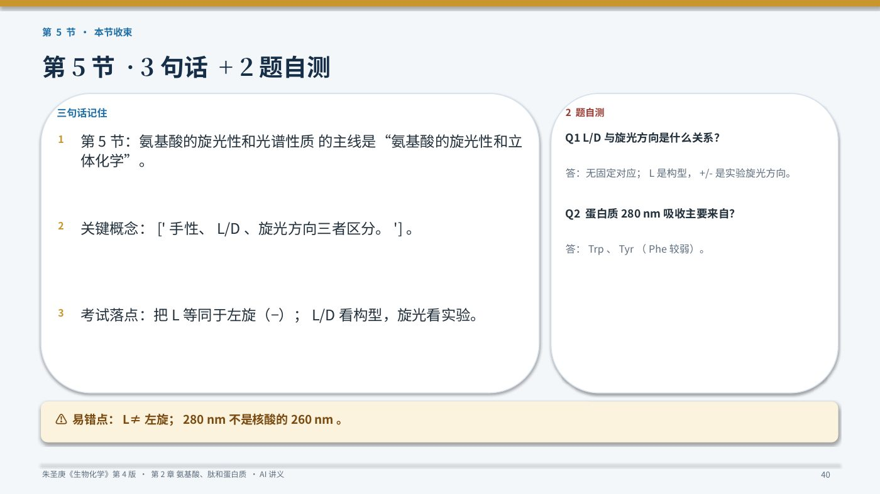
第5节 · 3句话 + 2题自测
来源：AI讲义 第40页
🖼 这张图在说什么：这张图在讲：第5节收束：先抓主线，再记核心概念与易错点。看图时先找主体结构/坐标/箭头，再看标注；本页要抓住：Q1 L/D与旋光方向是什么关系？；答：无固定对应；L是构型，+/-是实验旋光方向。。
第5节收束：先抓主线，再记核心概念与易错点。
【要点】
• Q1 L/D与旋光方向是什么关系？
• 答：无固定对应；L是构型，+/-是实验旋光方向。
• Q2 蛋白质280 nm吸收主要来自？
• 答：Trp、Tyr（Phe较弱）。
40

Slide 41
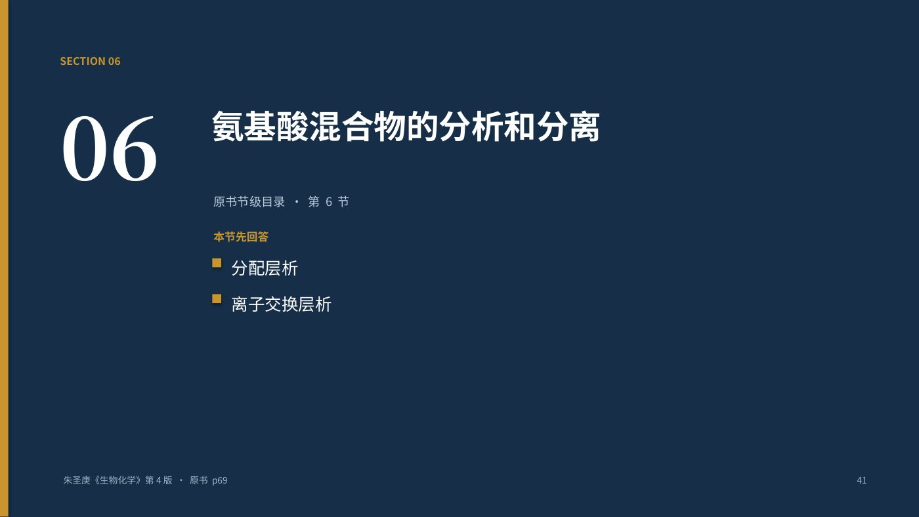
氨基酸混合物的分析和分离
来源：AI讲义 第41页
🖼 这张图在说什么：这张图在讲：氨基酸混合物的分析和分离。看图时先找主体结构/坐标/箭头，再看标注；本页要抓住：图的主体和标注。
本页：氨基酸混合物的分析和分离。
41

Slide 42
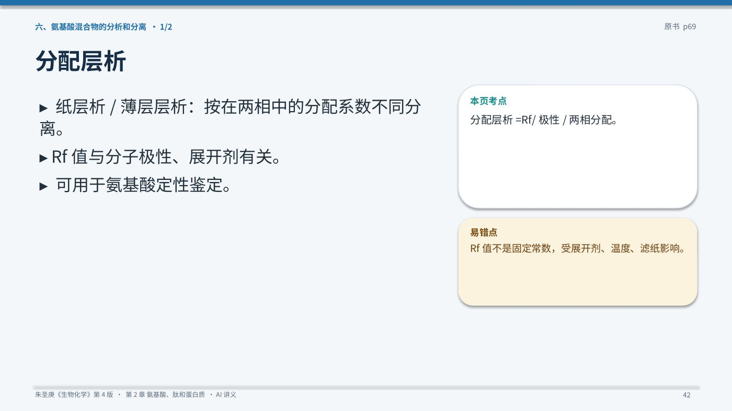
分配层析
来源：AI讲义 第42页
🖼 这张图在说什么：这张图在讲：分配层析。看图时先找主体结构/坐标/箭头，再看标注；本页要抓住：纸层析/薄层层析：按在两相中的分配系数不同分离。；Rf值与分子极性、展开剂有关。。
Rf越大，移动越远。
【要点】
• 纸层析/薄层层析：按在两相中的分配系数不同分离。
• Rf值与分子极性、展开剂有关。
• 可用于氨基酸定性鉴定。
42

Slide 43
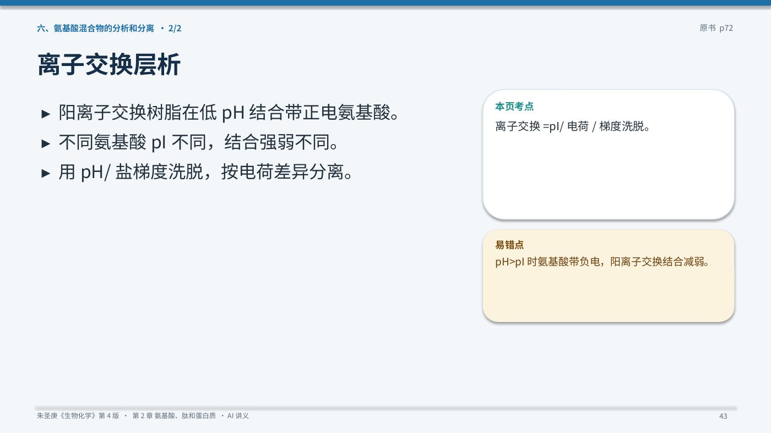
离子交换层析
来源：AI讲义 第43页
🖼 这张图在说什么：这张图在讲：离子交换常用于氨基酸分析仪。看图时先找主体结构/坐标/箭头，再看标注；本页要抓住：阳离子交换树脂在低pH结合带正电氨基酸。；不同氨基酸pI不同，结合强弱不同。。
离子交换常用于氨基酸分析仪。
【要点】
• 阳离子交换树脂在低pH结合带正电氨基酸。
• 不同氨基酸pI不同，结合强弱不同。
• 用pH/盐梯度洗脱，按电荷差异分离。
43

Slide 44
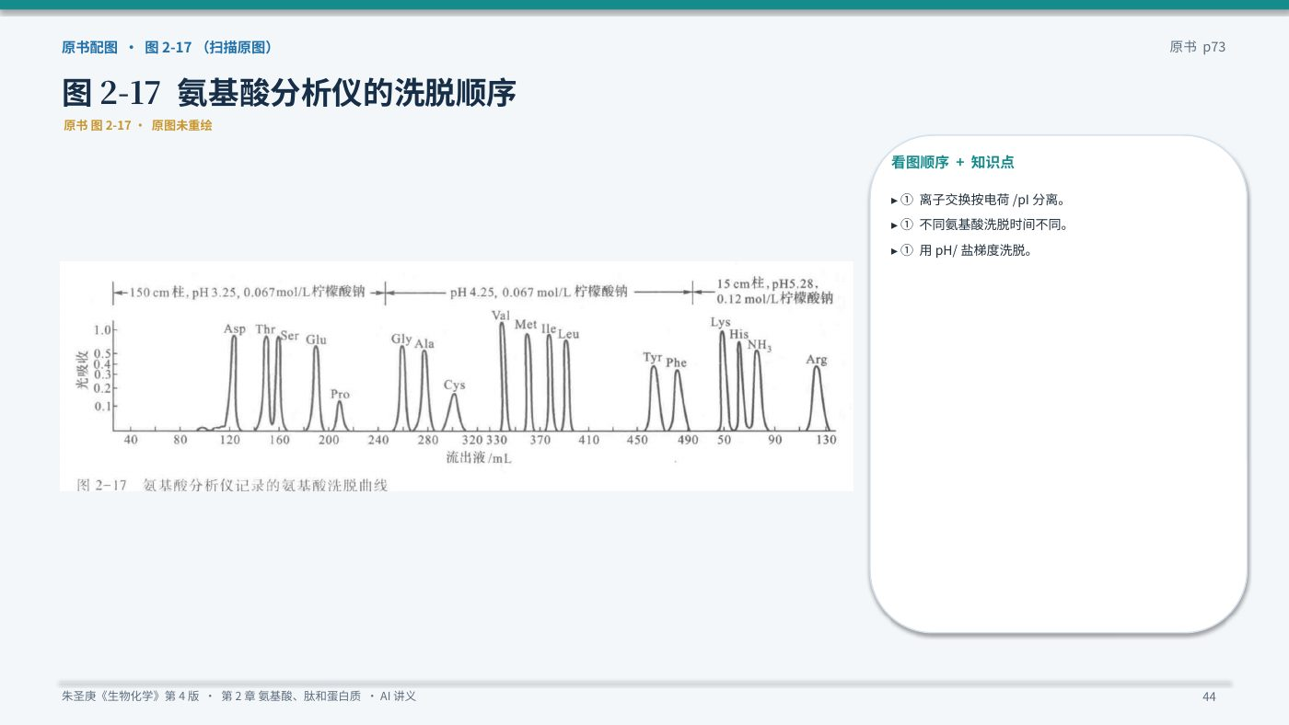
图2-17 氨基酸分析仪的洗脱顺序
来源：AI讲义 第44页
🖼 这张图在说什么：这张图在讲：原书图2-17：图2-17 氨基酸分析仪的洗脱顺序。看图时先找主体结构/坐标/箭头，再看标注；本页要抓住：① 离子交换按电荷/pI分离。；① 不同氨基酸洗脱时间不同。。
原书图2-17：图2-17 氨基酸分析仪的洗脱顺序
【要点】
• ① 离子交换按电荷/pI分离。
• ① 不同氨基酸洗脱时间不同。
• ① 用pH/盐梯度洗脱。
44

Slide 45
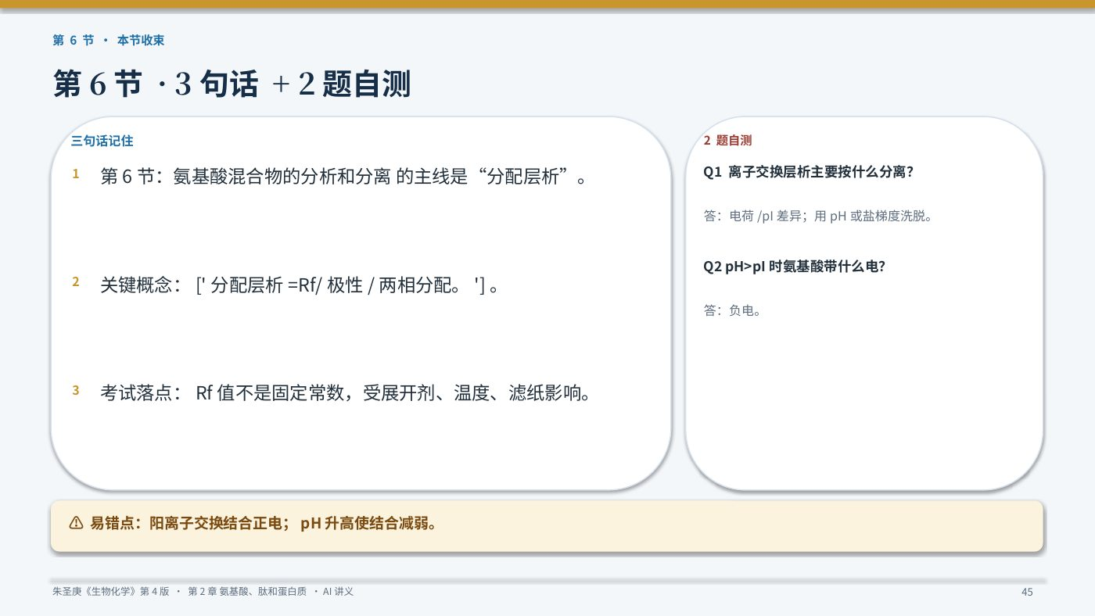
第6节 · 3句话 + 2题自测
来源：AI讲义 第45页
🖼 这张图在说什么：这张图在讲：第6节收束：先抓主线，再记核心概念与易错点。看图时先找主体结构/坐标/箭头，再看标注；本页要抓住：Q1 离子交换层析主要按什么分离？；答：电荷/pI差异；用pH或盐梯度洗脱。。
第6节收束：先抓主线，再记核心概念与易错点。
【要点】
• Q1 离子交换层析主要按什么分离？
• 答：电荷/pI差异；用pH或盐梯度洗脱。
• Q2 pH>pI时氨基酸带什么电？
• ⚠ 易错点：阳离子交换结合正电；pH升高使结合减弱。
45

Slide 46
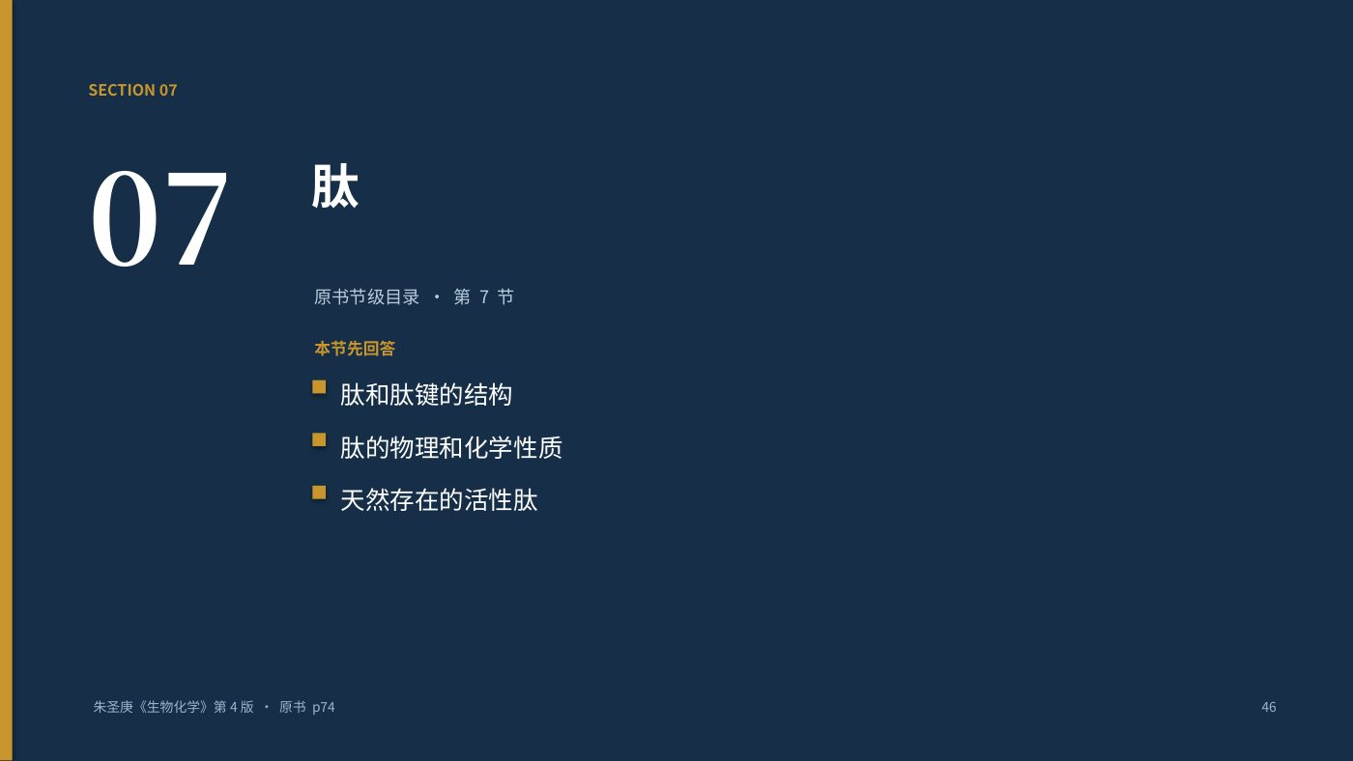
第7节 肽
来源：AI讲义 第46页
🖼 这张图在说什么：这张图在讲：本节主线：肽和肽键的结构→肽的物理和化学性质→天然存在的活性肽。看图时先找主体结构/坐标/箭头，再看标注；本页要抓住：图的主体和标注。
本节主线：肽和肽键的结构→肽的物理和化学性质→天然存在的活性肽。
46

Slide 47
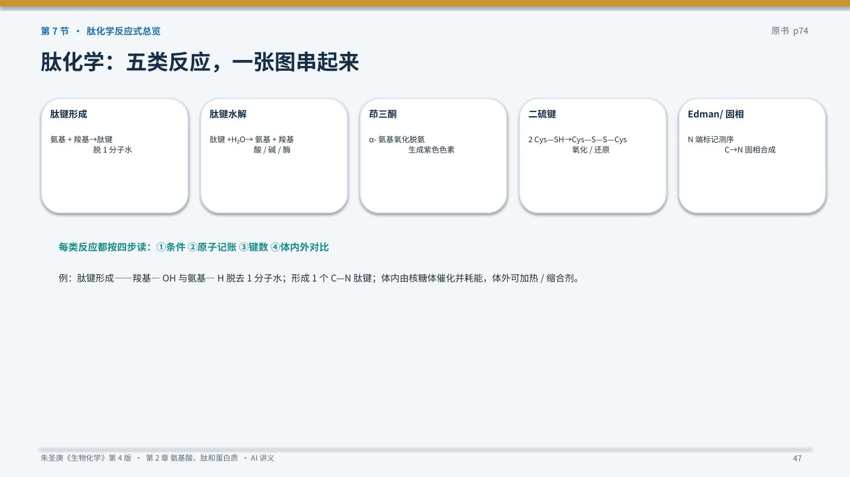
肽化学：五类反应，一张图串起来
来源：AI讲义 第47页
🖼 这张图在说什么：这张图在讲：肽化学总览：肽键形成/水解、茚三酮、二硫键、Edman、固相合成。看图时先找主体结构/坐标/箭头，再看标注；本页要抓住：每类反应都按四步读：①条件 ②原子记账 ③键数 ④体内外对比；例：肽键形成——羧基—OH与氨基—H脱去1分子水；形成1个C—N肽键；体内由核糖体催化并耗能，体外可加热/缩合剂。。
肽化学总览：肽键形成/水解、茚三酮、二硫键、Edman、固相合成；统一按四步卡读反应式。
【要点】
• 每类反应都按四步读：①条件 ②原子记账 ③键数 ④体内外对比
• 例：肽键形成——羧基—OH与氨基—H脱去1分子水；形成1个C—N肽键；体内由核糖体催化并耗能，体外可加热/缩合剂。
47

Slide 48
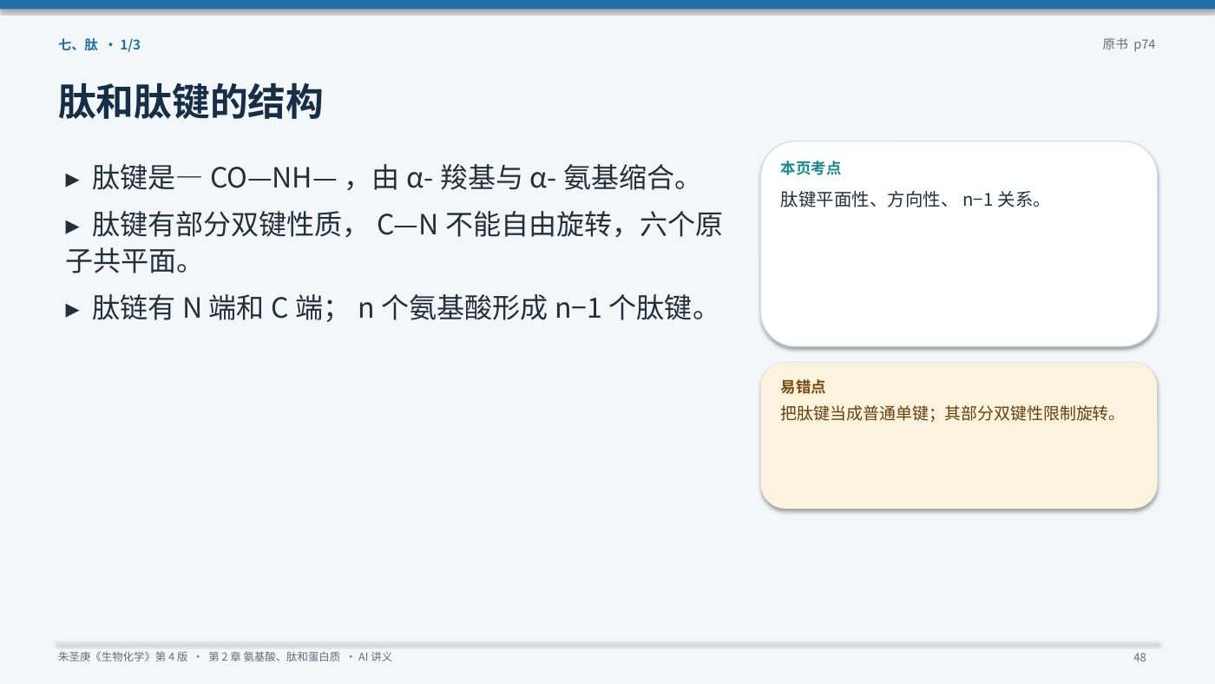
肽和肽键的结构
来源：AI讲义 第48页
🖼 这张图在说什么：这张图在讲：肽和肽键的结构。看图时先找主体结构/坐标/箭头，再看标注；本页要抓住：肽键是—CO—NH—，由α-羧基与α-氨基缩合。；肽键有部分双键性质，C—N不能自由旋转，六个原子共平面。。
肽键多为反式；脯氨酸可顺式。
【要点】
• 肽键是—CO—NH—，由α-羧基与α-氨基缩合。
• 肽键有部分双键性质，C—N不能自由旋转，六个原子共平面。
• 肽链有N端和C端；n个氨基酸形成n−1个肽键。
48

Slide 49
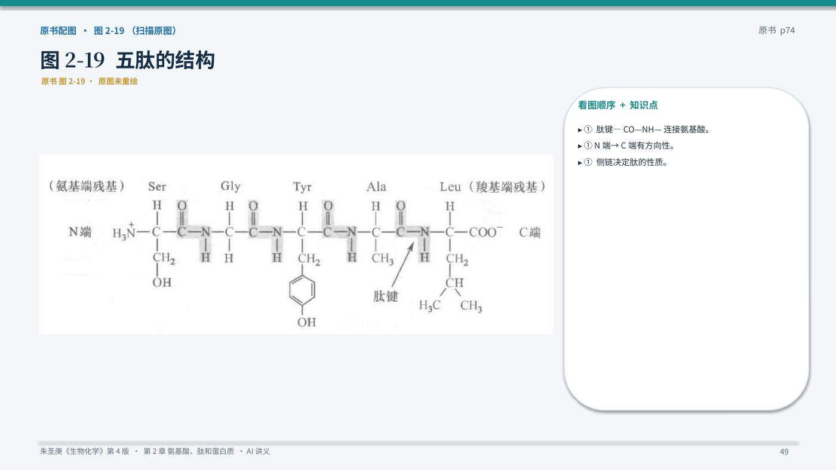
图2-19 五肽的结构
来源：AI讲义 第49页
🖼 这张图在说什么：这张图在讲：原书图2-19：图2-19 五肽的结构。看图时先找主体结构/坐标/箭头，再看标注；本页要抓住：① 肽键—CO—NH—连接氨基酸。；① N端→C端有方向性。。
原书图2-19：图2-19 五肽的结构
【要点】
• ① 肽键—CO—NH—连接氨基酸。
• ① N端→C端有方向性。
• ① 侧链决定肽的性质。
49

Slide 50
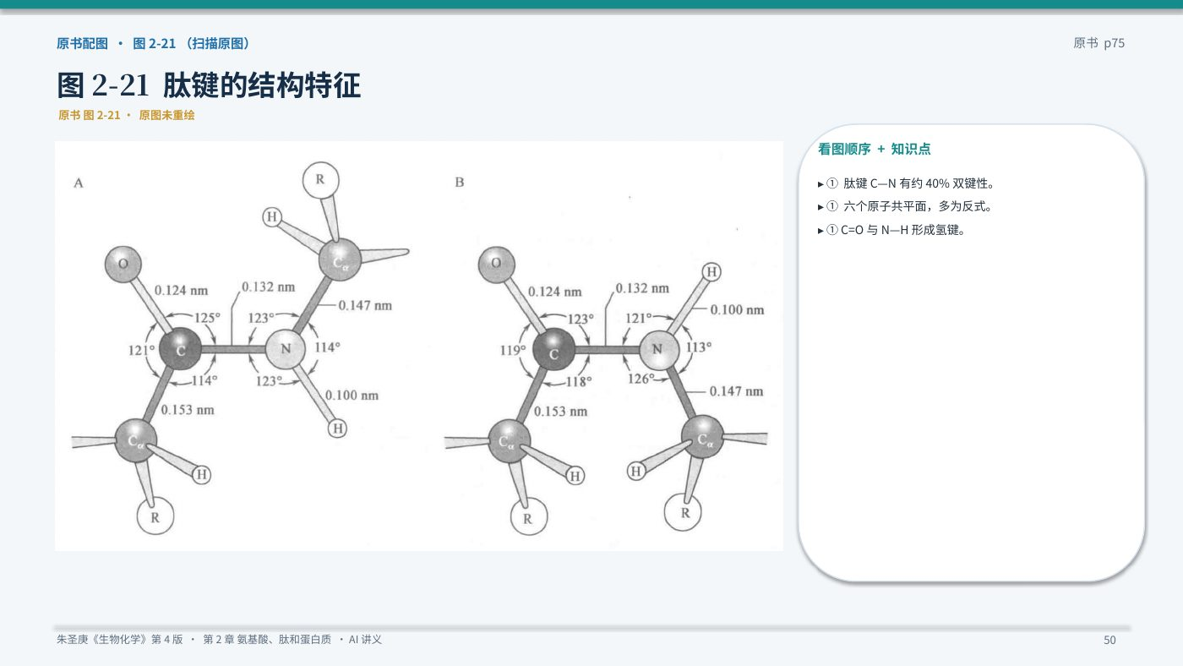
图2-21 肽键的结构特征
来源：AI讲义 第50页
🖼 这张图在说什么：这张图在讲：原书图2-21：图2-21 肽键的结构特征。看图时先找主体结构/坐标/箭头，再看标注；本页要抓住：① 肽键C—N有约40%双键性。；① 六个原子共平面，多为反式。。
原书图2-21：图2-21 肽键的结构特征
【要点】
• ① 肽键C—N有约40%双键性。
• ① 六个原子共平面，多为反式。
• ① C=O与N—H形成氢键。
50

Slide 51

肽键的形成与平面性
来源：AI讲义 第51页
🖼 这张图在说什么：这张图在讲：肽键的形成与平面性。看图时先找主体结构/坐标/箭头，再看标注；本页要抓住：本页：肽键的形成与平面性。
本页：肽键的形成与平面性。
【要点】
• 本页：肽键的形成与平面性
51

Slide 52

肽的物理和化学性质
来源：AI讲义 第52页
🖼 这张图在说什么：这张图在讲：肽键水解需要酸/碱/酶。看图时先找主体结构/坐标/箭头，再看标注；本页要抓住：肽的酸碱性质由N端、C端和侧链决定。；肽可水解，肽键断裂释放小肽/氨基酸。。
肽键水解需要酸/碱/酶。
【要点】
• 肽的酸碱性质由N端、C端和侧链决定。
• 肽可水解，肽键断裂释放小肽/氨基酸。
• 肽的旋光性、溶解度与序列有关。
52

Slide 53

肽键水解：水加到哪？
来源：AI讲义 第53页
🖼 这张图在说什么：这张图在讲：肽键水解：加水断1个肽键，体内靠蛋白酶。看图时先找主体结构/坐标/箭头，再看标注；本页要抓住：—CO—NH— + H₂O → —COOH + H₂N—；H₂O的—H加到N，—OH加到羰基C。。
肽键水解：加水断1个肽键，体内靠蛋白酶。
【要点】
• —CO—NH— + H₂O → —COOH + H₂N—
• H₂O的—H加到N，—OH加到羰基C。
• 断1个C—N肽键；生成1个—COOH和1个—NH₂。
• 体内由蛋白酶/肽酶催化；强酸强碱是体外水解。
53

Slide 54

天然存在的活性肽
来源：AI讲义 第54页
🖼 这张图在说什么：这张图在讲：GSH的—SH参与氧化还原。看图时先找主体结构/坐标/箭头，再看标注；本页要抓住：谷胱甘肽（GSH）：抗氧化，含γ-谷氨酰半胱氨酰甘氨酸。；胰岛素：多肽激素，A/B链二硫键连接。。
GSH的—SH参与氧化还原。
【要点】
• 谷胱甘肽（GSH）：抗氧化，含γ-谷氨酰半胱氨酰甘氨酸。
• 胰岛素：多肽激素，A/B链二硫键连接。
• 脑啡肽、催产素等短肽信号分子。
54

Slide 55

第7节 · 3句话 + 2题自测
来源：AI讲义 第55页
🖼 这张图在说什么：这张图在讲：第7节收束：先抓主线，再记核心概念与易错点。看图时先找主体结构/坐标/箭头，再看标注；本页要抓住：答：C—N具有部分双键性质，六原子共平面。；⚠ 易错点：肽键有部分双键性；n个氨基酸→n−1肽键。。
第7节收束：先抓主线，再记核心概念与易错点。
【要点】
• 答：C—N具有部分双键性质，六原子共平面。
• ⚠ 易错点：肽键有部分双键性；n个氨基酸→n−1肽键。
55

Slide 56

蛋白质的组成、分类、分子大小和结构层次
来源：AI讲义 第56页
🖼 这张图在说什么：这张图在讲：蛋白质的组成、分类、分子大小和结构层次。看图时先找主体结构/坐标/箭头，再看标注；本页要抓住：图的主体和标注。
本页：蛋白质的组成、分类、分子大小和结构层次。
56

Slide 57

蛋白质的化学组成和分类
来源：AI讲义 第57页
🖼 这张图在说什么：这张图在讲：分类维度不同，不要混用。看图时先找主体结构/坐标/箭头，再看标注；本页要抓住：元素组成：C、H、O、N，常含S；N≈16%。；单纯蛋白质/结合蛋白质；球状/纤维状。。
分类维度不同，不要混用。
【要点】
• 元素组成：C、H、O、N，常含S；N≈16%。
• 单纯蛋白质/结合蛋白质；球状/纤维状。
• 结合蛋白质含辅基：血红素、糖、脂、金属等。
57

Slide 58

蛋白质分子的形状和大小
来源：AI讲义 第58页
🖼 这张图在说什么：这张图在讲：凝胶过滤按流体力学半径分离。看图时先找主体结构/坐标/箭头，再看标注；本页要抓住：球状蛋白近似球形，纤维状蛋白呈长链。；相对分子质量从几千到数百万。。
凝胶过滤按流体力学半径分离。
【要点】
• 球状蛋白近似球形，纤维状蛋白呈长链。
• 相对分子质量从几千到数百万。
• 可用凝胶过滤、SDS-PAGE、超速离心、质谱测分子量。
58

Slide 59

蛋白质分子结构的组织层次
来源：AI讲义 第59页
🖼 这张图在说什么：这张图在讲：二硫键属于一级结构交联，但也稳定三级结构。看图时先找主体结构/坐标/箭头，再看标注；本页要抓住：一级：氨基酸序列；二级：α螺旋/β折叠；三级：三维折叠；四级：亚基组装。；一级结构由肽键/二硫键维持；高级结构主要靠非共价作用。。
二硫键属于一级结构交联，但也稳定三级结构。
【要点】
• 一级：氨基酸序列；二级：α螺旋/β折叠；三级：三维折叠；四级：亚基组装。
• 一级结构由肽键/二硫键维持；高级结构主要靠非共价作用。
• 结构层次决定功能。
59

Slide 60

图2-27 蛋白质结构的组织层次
来源：AI讲义 第60页
🖼 这张图在说什么：这张图在讲：原书图2-27：图2-27 蛋白质结构的组织层次。看图时先找主体结构/坐标/箭头，再看标注；本页要抓住：① 一级：氨基酸序列。；① 二级：α螺旋/β折叠。。
原书图2-27：图2-27 蛋白质结构的组织层次
【要点】
• ① 一级：氨基酸序列。
• ① 二级：α螺旋/β折叠。
• ① 三级：三维折叠；四级：亚基。
60

Slide 61

蛋白质的四级结构层次
来源：AI讲义 第61页
🖼 这张图在说什么：这张图在讲：蛋白质的四级结构层次。看图时先找主体结构/坐标/箭头，再看标注；本页要抓住：结构层次：一级→二级→三级→四级；一级结构决定高级结构，高级结构决定功能。。
本页：蛋白质的四级结构层次。
【要点】
• 结构层次：一级→二级→三级→四级；一级结构决定高级结构，高级结构决定功能。
61

Slide 62

第8节 · 3句话 + 2题自测
来源：AI讲义 第62页
🖼 这张图在说什么：这张图在讲：第8节收束：先抓主线，再记核心概念与易错点。看图时先找主体结构/坐标/箭头，再看标注；本页要抓住：Q1 蛋白质中氮含量平均约多少？；Q2 SDS-PAGE测定的是什么分子量？。
第8节收束：先抓主线，再记核心概念与易错点。
【要点】
• Q1 蛋白质中氮含量平均约多少？
• Q2 SDS-PAGE测定的是什么分子量？
• ⚠ 易错点：SDS-PAGE测亚基；四级结构不是所有蛋白都有。
62

Slide 63

蛋白质的一级结构
来源：AI讲义 第63页
🖼 这张图在说什么：这张图在讲：蛋白质的一级结构。看图时先找主体结构/坐标/箭头，再看标注；本页要抓住：图的主体和标注。
本页：蛋白质的一级结构。
63

Slide 64

蛋白质的氨基酸序列决定蛋白质的功能
来源：AI讲义 第64页
🖼 这张图在说什么：这张图在讲：HbS是单个氨基酸突变。看图时先找主体结构/坐标/箭头，再看标注；本页要抓住：一级结构=氨基酸排列顺序。；序列决定折叠，折叠决定功能。。
HbS是单个氨基酸突变。
【要点】
• 一级结构=氨基酸排列顺序。
• 序列决定折叠，折叠决定功能。
• 突变可改变功能：镰状细胞贫血HbS。
64

Slide 65

蛋白质一级结构的举例
来源：AI讲义 第65页
🖼 这张图在说什么：这张图在讲：核糖核酸酶测序是经典工作。看图时先找主体结构/坐标/箭头，再看标注；本页要抓住：胰岛素：A链21、B链30，二硫键连接。；核糖核酸酶：124个氨基酸，4对二硫键。。
核糖核酸酶测序是经典工作。
【要点】
• 胰岛素：A链21、B链30，二硫键连接。
• 核糖核酸酶：124个氨基酸，4对二硫键。
• 血红蛋白：α₂β₂四聚体。
65

Slide 66

图2-28 牛胰岛素的一级结构
来源：AI讲义 第66页
🖼 这张图在说什么：这张图在讲：原书图2-28：图2-28 牛胰岛素的一级结构。看图时先找主体结构/坐标/箭头，再看标注；本页要抓住：① A链21、B链30个残基。；① 链间/链内二硫键。。
原书图2-28：图2-28 牛胰岛素的一级结构
【要点】
• ① A链21、B链30个残基。
• ① 链间/链内二硫键。
• ① 一级结构决定高级结构。
66

Slide 67

蛋白质序列数据库
来源：AI讲义 第67页
🖼 这张图在说什么：这张图在讲：PDB是结构数据库，UniProt是序列/功能数据库。看图时先找主体结构/坐标/箭头，再看标注；本页要抓住：UniProt、GenBank、PDB等。；序列比对可找同源蛋白和保守位点。。
PDB是结构数据库，UniProt是序列/功能数据库。
【要点】
• UniProt、GenBank、PDB等。
• 序列比对可找同源蛋白和保守位点。
• 数据库是序列—结构—功能关联的入口。
67

Slide 68

蛋白质化学测序的策略
来源：AI讲义 第68页
🖼 这张图在说什么：这张图在讲：两套裂解产生重叠是重建关键。看图时先找主体结构/坐标/箭头，再看标注；本页要抓住：先测末端和组成，再裂解成肽段。；测短肽序列，用重叠肽段重建顺序。。
两套裂解产生重叠是重建关键。
【要点】
• 先测末端和组成，再裂解成肽段。
• 测短肽序列，用重叠肽段重建顺序。
• 定位二硫键；现代多用质谱。
68

Slide 69

第9节 · 3句话 + 2题自测
来源：AI讲义 第69页
🖼 这张图在说什么：这张图在讲：第9节收束：先抓主线，再记核心概念与易错点。看图时先找主体结构/坐标/箭头，再看标注；本页要抓住：答：决定折叠和功能；突变可致病。；Q2 测序中“重叠肽段”的作用？。
第9节收束：先抓主线，再记核心概念与易错点。
【要点】
• 答：决定折叠和功能；突变可致病。
• Q2 测序中“重叠肽段”的作用？
• 答：确定片段先后次序，重建全长。
• ⚠ 易错点：序列→结构→功能；测序需重叠片段。
69

Slide 70

蛋白质测序的一些常用方法
来源：AI讲义 第70页
🖼 这张图在说什么：这张图在讲：蛋白质测序的一些常用方法。看图时先找主体结构/坐标/箭头，再看标注；本页要抓住：图的主体和标注。
本页：蛋白质测序的一些常用方法。
70

Slide 71

末端残基分析
来源：AI讲义 第71页
🖼 这张图在说什么：这张图在讲：C端测定常因羧肽酶特异性受限。看图时先找主体结构/坐标/箭头，再看标注；本页要抓住：N端：Edman降解/PITC；DNS-Cl等。；C端：羧肽酶A/B/Y。。
C端测定常因羧肽酶特异性受限。
【要点】
• N端：Edman降解/PITC；DNS-Cl等。
• C端：羧肽酶A/B/Y。
• 末端分析只能确定两端，不能给全序列。
71

Slide 72

图2-33 Edman降解：N端怎么测？
来源：AI讲义 第72页
🖼 这张图在说什么：这张图在讲：Edman降解：PITC在弱碱下标记N端→无水TFA断肽键并环化→ATZ/PTH-氨基酸。看图时先找主体结构/坐标/箭头，再看标注；本页要抓住：反应式四步卡·图2-33 Edman降解（原书p87）；① 条件：弱碱pH 8–9、无水；PITC与N端游离α-氨基偶联。。
Edman降解：PITC在弱碱下标记N端→无水TFA断肽键并环化→ATZ/PTH-氨基酸；每轮测1个N端残基。
【要点】
• 反应式四步卡·图2-33 Edman降解（原书p87）
• ① 条件：弱碱pH 8–9、无水；PITC与N端游离α-氨基偶联。
• ② 原子记账：PITC→PTC-肽；无水TFA使最近PTC的肽键断裂、环化成ATZ；酸性水转为PTH-氨基酸。
• ③ 键数：每轮断1个肽键、切下1个N端残基；其余肽键保留。
• ④ 体内外：体外测序；体内蛋白质降解不是Edman。
• ⚠ 每轮只测1个N端，不能一次测完整条链。
72

Slide 73

二硫键的断裂
来源：AI讲义 第73页
🖼 这张图在说什么：这张图在讲：二硫键的断裂。看图时先找主体结构/坐标/箭头，再看标注；本页要抓住：氧化法：过甲酸氧化Cys为磺基丙氨酸。；还原法：DTT/β-巯基乙醇，随后烷基化保护。。
过甲酸氧化不可逆。
【要点】
• 氧化法：过甲酸氧化Cys为磺基丙氨酸。
• 还原法：DTT/β-巯基乙醇，随后烷基化保护。
• 断裂二硫键使肽链展开，便于测序。
73

Slide 74

二硫键：氧化成键/还原断键
来源：AI讲义 第74页
🖼 这张图在说什么：这张图在讲：二硫键：氧化脱2H成S—S，还原加2H断键。看图时先找主体结构/坐标/箭头，再看标注；本页要抓住：2 Cys—SH ⇌ Cys—S—S—Cys + 2H⁺ + 2e⁻；氧化剂/还原剂；体内由巯基交换/还原系统。。
二硫键：氧化脱2H成S—S，还原加2H断键。
【要点】
• 2 Cys—SH ⇌ Cys—S—S—Cys + 2H⁺ + 2e⁻
• 氧化剂/还原剂；体内由巯基交换/还原系统。
• 两个—SH脱2H成S—S；还原加2H断键。
• 形成/断裂1个S—S键（二硫键）。
74

Slide 75

氨基酸组成的分析
来源：AI讲义 第75页
🖼 这张图在说什么：这张图在讲：Trp需碱水解或特殊方法。看图时先找主体结构/坐标/箭头，再看标注；本页要抓住：完全水解后用氨基酸分析仪/色谱定量。；酸水解破坏Trp，需另法。。
Trp需碱水解或特殊方法。
【要点】
• 完全水解后用氨基酸分析仪/色谱定量。
• 酸水解破坏Trp，需另法。
• 组成分析给“有哪些、多少”，不给顺序。
75

Slide 76

多肽链的部分裂解
来源：AI讲义 第76页
🖼 这张图在说什么：这张图在讲：CNBr切Met，不是所有蛋白都有Met。看图时先找主体结构/坐标/箭头，再看标注；本页要抓住：Trypsin：切Lys/Arg的C端。；Chymotrypsin：切芳香族/Leu等疏水残基。。
CNBr切Met，不是所有蛋白都有Met。
【要点】
• Trypsin：切Lys/Arg的C端。
• Chymotrypsin：切芳香族/Leu等疏水残基。
• CNBr：切Met的C端。
76

Slide 77

肽段氨基酸序列的测定
来源：AI讲义 第77页
🖼 这张图在说什么：这张图在讲：肽段氨基酸序列的测定。看图时先找主体结构/坐标/箭头，再看标注；本页要抓住：Edman降解逐轮测N端。；质谱（MS/MS）通过碎片离子测序。。
质谱需正确解释碎片。
【要点】
• Edman降解逐轮测N端。
• 质谱（MS/MS）通过碎片离子测序。
• 短肽更易得到清晰序列。
77

Slide 78

肽段在原多肽链中的次序确定
来源：AI讲义 第78页
🖼 这张图在说什么：这张图在讲：肽段在原多肽链中的次序确定。看图时先找主体结构/坐标/箭头，再看标注；本页要抓住：用不同裂解方式得到重叠肽段。；重叠序列确定相邻片段顺序。。
重叠区越长越可靠。
【要点】
• 用不同裂解方式得到重叠肽段。
• 重叠序列确定相邻片段顺序。
• 重建全长序列并核对。
78

Slide 79

蛋白质测序：先拆后拼
来源：AI讲义 第79页
🖼 这张图在说什么：这张图在讲：蛋白质测序：先拆后拼。看图时先找主体结构/坐标/箭头，再看标注；本页要抓住：Edman测N端；羧肽酶测C端；氨基酸组成分析；Trypsin切Lys/Arg；CNBr切Met；得到可读短肽。
本页：蛋白质测序：先拆后拼。
【要点】
• Edman测N端；羧肽酶测C端；氨基酸组成分析
• Trypsin切Lys/Arg；CNBr切Met；得到可读短肽
• Edman/质谱测短肽；用重叠序列拼回全长；定位二硫键
• 关键：两套裂解方式产生重叠肽段，才能确定片段先后次序。
79

Slide 80

二硫键位置的确定
来源：AI讲义 第80页
🖼 这张图在说什么：这张图在讲：对角线电泳是经典方法。看图时先找主体结构/坐标/箭头，再看标注；本页要抓住：先在不还原条件下酶切。；比较还原/非还原电泳或质谱。。
对角线电泳是经典方法。
【要点】
• 先在不还原条件下酶切。
• 比较还原/非还原电泳或质谱。
• 对角线电泳可定位二硫键肽段。
80

Slide 81

第10节 · 3句话 + 2题自测
来源：AI讲义 第81页
🖼 这张图在说什么：这张图在讲：第10节收束：先抓主线，再记核心概念与易错点。看图时先找主体结构/坐标/箭头，再看标注；本页要抓住：⚠ 易错点：Trypsin切C端；Edman测N端；组成≠序列。。
第10节收束：先抓主线，再记核心概念与易错点。
【要点】
• ⚠ 易错点：Trypsin切C端；Edman测N端；组成≠序列。
81

Slide 82

氨基酸序列与生物进化
来源：AI讲义 第82页
🖼 这张图在说什么：这张图在讲：氨基酸序列与生物进化。看图时先找主体结构/坐标/箭头，再看标注；本页要抓住：图的主体和标注。
本页：氨基酸序列与生物进化。
82

Slide 83

序列的同源性、同源蛋白质和蛋白质家族
来源：AI讲义 第83页
🖼 这张图在说什么：这张图在讲：相似性高不一定同源，需统计检验。看图时先找主体结构/坐标/箭头，再看标注；本页要抓住：同源蛋白：不同物种中序列/结构相似的蛋白。；序列同一性、保守替换可反映亲缘关系。。
相似性高不一定同源，需统计检验。
【要点】
• 同源蛋白：不同物种中序列/结构相似的蛋白。
• 序列同一性、保守替换可反映亲缘关系。
• 蛋白质家族由共同祖先基因演化。
83

Slide 84

同源蛋白质氨基酸序列的物种差异
来源：AI讲义 第84页
🖼 这张图在说什么：这张图在讲：同源蛋白质氨基酸序列的物种差异。看图时先找主体结构/坐标/箭头，再看标注；本页要抓住：物种越近，序列差异越小。；差异积累可作为分子钟。。
功能关键位点更保守。
【要点】
• 物种越近，序列差异越小。
• 差异积累可作为分子钟。
• 保守残基多与结构/功能关键位点有关。
84

Slide 85

同源蛋白质具有共同的进化起源
来源：AI讲义 第85页
🖼 这张图在说什么：这张图在讲：系统树分支长度表示差异，不表示“高级”。看图时先找主体结构/坐标/箭头，再看标注；本页要抓住：序列比对和系统树支持共同祖先。；invariant residues 提示关键功能。。
系统树分支长度表示差异，不表示“高级”。
【要点】
• 序列比对和系统树支持共同祖先。
• invariant residues 提示关键功能。
• 基因复制/突变产生新功能。
85

Slide 86

第11节 · 3句话 + 2题自测
来源：AI讲义 第86页
🖼 这张图在说什么：这张图在讲：第11节收束：先抓主线，再记核心概念与易错点。看图时先找主体结构/坐标/箭头，再看标注；本页要抓住：Q1 同源蛋白的“同源”指什么？；答：有共同进化起源，不是单纯功能相同。。
第11节收束：先抓主线，再记核心概念与易错点。
【要点】
• Q1 同源蛋白的“同源”指什么？
• 答：有共同进化起源，不是单纯功能相同。
• 答：对结构/功能重要，受选择压力。
• ⚠ 易错点：同源=共同起源；相似≠同源；保守位点重要。
86

Slide 87

肽和蛋白质的化学合成：固相肽合成
来源：AI讲义 第87页
🖼 这张图在说什么：这张图在讲：固相肽合成是“挂树脂—脱保护—活化—偶联—洗涤”的循环。看图时先找主体结构/坐标/箭头，再看标注；本页要抓住：C端先固定在树脂上，α-氨基用Fmoc/t-Boc保护。；每轮：脱保护→活化羧基→偶联成1个肽键→洗涤。。
固相肽合成是“挂树脂—脱保护—活化—偶联—洗涤”的循环；肽链从C端向N端延长。
【要点】
• C端先固定在树脂上，α-氨基用Fmoc/t-Boc保护。
• 每轮：脱保护→活化羧基→偶联成1个肽键→洗涤。
• 重复循环，肽链C→N延长；最后裂解树脂并脱侧链保护基。
• 与生物合成方向相反：生物合成N→C，需mRNA/核糖体/能量。
87

Slide 88

固相肽合成
来源：AI讲义 第88页
🖼 这张图在说什么：这张图在讲：每步需保护侧链，避免副反应。看图时先找主体结构/坐标/箭头，再看标注；本页要抓住：将C端氨基酸固定在树脂上。；循环：脱保护→活化→偶联→洗涤。。
每步需保护侧链，避免副反应。
【要点】
• 将C端氨基酸固定在树脂上。
• 循环：脱保护→活化→偶联→洗涤。
• 最后裂解树脂并脱侧链保护基，得到肽。
88

Slide 89

图2-42 固相肽合成原理
来源：AI讲义 第89页
🖼 这张图在说什么：这张图在讲：原书图2-42：图2-42 固相肽合成原理。看图时先找主体结构/坐标/箭头，再看标注；本页要抓住：① C端固定在树脂上。；① 循环：脱保护→偶联→洗涤。。
原书图2-42：图2-42 固相肽合成原理
【要点】
• ① C端固定在树脂上。
• ① 循环：脱保护→偶联→洗涤。
• ① 最后裂解并脱侧链保护基。
89

Slide 90

图2-42 固相肽合成：每轮成几个键？
来源：AI讲义 第90页
🖼 这张图在说什么：这张图在讲：固相肽合成：C端挂树脂，脱保护→活化→偶联→洗涤循环。看图时先找主体结构/坐标/箭头，再看标注；本页要抓住：反应式四步卡·图2-42 固相肽合成（原书p96）；① 条件：C端固定于树脂；Fmoc/t-Boc保护α-氨基；DCC/HOBt活化羧基。。
固相肽合成：C端挂树脂，脱保护→活化→偶联→洗涤循环；每轮形成1个肽键，肽链C→N延长。
【要点】
• 反应式四步卡·图2-42 固相肽合成（原书p96）
• ① 条件：C端固定于树脂；Fmoc/t-Boc保护α-氨基；DCC/HOBt活化羧基。
• ② 原子记账：脱保护→活化→与下一个氨基酸的游离α-氨基偶联，脱1分子水形成肽键→洗涤。
• ③ 键数：每轮形成1个肽键；肽链C→N延长；最后裂解树脂并脱侧链保护基。
• ④ 体内外：体外化学合成C→N；生物合成N→C，需mRNA/核糖体/能量。
• ⚠ 合成方向与生物合成相反。
90

Slide 91

第12节 · 3句话 + 2题自测
来源：AI讲义 第91页
🖼 这张图在说什么：这张图在讲：第12节收束：先抓主线，再记核心概念与易错点。看图时先找主体结构/坐标/箭头，再看标注；本页要抓住：答：C端→N端（在树脂上从C端延长）。；⚠ 易错点：固相合成C→N；生物合成N→C。。
第12节收束：先抓主线，再记核心概念与易错点。
【要点】
• 答：C端→N端（在树脂上从C端延长）。
• ⚠ 易错点：固相合成C→N；生物合成N→C。
91

Slide 92

第2章 · 三条主线
来源：AI讲义 第92页
🖼 这张图在说什么：这张图在讲：第2章 · 三条主线。看图时先找主体结构/坐标/箭头，再看标注；本页要抓住：α-氨基酸：α-C、R基、L型；20种氨基酸按R基分类。
本页：第2章 · 三条主线。
【要点】
• α-氨基酸：α-C、R基、L型
• 20种氨基酸按R基分类
• 肽键平面性/方向性
• 两性电解质，pI决定电荷
92

Slide 93
课堂自测（网页互动）
来源：AI整理（依据老师PPT/原书）
5道题：选后即时判分、解析、错题本。
93

Slide 94
20种氨基酸结构速记（上）
来源：AI整理（依据老师PPT/原书）
主链相同：H₂N—CH(R)—COOH；只需记侧链R。先按五类分组，再记特殊基团。
【要点】
• 除Gly外，α-碳连接四个不同基团，是手性碳。
• 非极性/疏水：Gly、Ala、Val、Leu、Ile、Met、Pro；芳香族：Phe、Tyr、Trp。
• Pro是环状亚氨基酸，常使肽链转弯；Met含硫。
【表】
氨基酸 | 三字母 | 一字母 | 侧链R结构速记 | 类别/要点
甘氨酸 | Gly | G | —H | 非极性；无手性碳
丙氨酸 | Ala | A | —CH₃ | 非极性
缬氨酸 | Val | V | —CH(CH₃)₂ | 非极性；支链
亮氨酸 | Leu | L | —CH₂CH(CH₃)₂ | 非极性
异亮氨酸 | Ile | I | —CH(CH₃)CH₂CH₃ | 非极性；两个手性碳
甲硫氨酸 | Met | M | —CH₂CH₂SCH₃ | 含硫
脯氨酸 | Pro | P | 环状亚氨基酸 | 非极性；刚性
苯丙氨酸 | Phe | F | —CH₂C₆H₅ | 芳香族
酪氨酸 | Tyr | Y | —CH₂C₆H₄OH | 芳香族；酚羟基可电离
色氨酸 | Trp | W | —CH₂-吲哚环 | 芳香族；280 nm吸收最强
94

Slide 95
20种氨基酸结构速记（下）
来源：AI整理（依据老师PPT/原书）
继续记极性、酸性、碱性氨基酸的侧链；侧链pKa决定电荷和等电点。
【要点】
• 极性不带电：Ser、Thr、Cys、Asn、Gln；酸性：Asp、Glu；碱性：Lys、Arg、His。
• 侧链pKa近似：Asp 3.9、Glu 4.3、His 6.0、Cys 8.3、Tyr 10.1、Lys 10.5、Arg 12.5。
• Cys的—SH可氧化成二硫键；His咪唑基在生理pH附近可缓冲。
【表】
氨基酸 | 三字母 | 一字母 | 侧链R结构速记 | 类别/要点
丝氨酸 | Ser | S | —CH₂OH | 极性不带电
苏氨酸 | Thr | T | —CH(OH)CH₃ | 极性；两个手性碳
半胱氨酸 | Cys | C | —CH₂SH | 含硫；可成二硫键
天冬酰胺 | Asn | N | —CH₂CONH₂ | 极性酰胺
谷氨酰胺 | Gln | Q | —CH₂CH₂CONH₂ | 极性酰胺
天冬氨酸 | Asp | D | —CH₂COOH | 酸性
谷氨酸 | Glu | E | —CH₂CH₂COOH | 酸性
赖氨酸 | Lys | K | —(CH₂)₄NH₂ | 碱性
精氨酸 | Arg | R | —(CH₂)₃NHC(=NH)NH₂ | 碱性；胍基
组氨酸 | His | H | —CH₂-咪唑环 | 碱性；咪唑基pKa≈6
95

Slide 96
pI 计算四步法
来源：AI整理（依据老师PPT/原书）
四步：列出所有可解离基团→标出pKa→找净电荷为0的兼性离子→取该形式两侧pKa的平均值。
【要点】
• 中性氨基酸：pI=(pKa1+pKa2)/2。
• 酸性氨基酸：pI=(pKa1+pKaR)/2。
• 碱性氨基酸：pI=(pKa2+pKaR)/2。
• pH<pI带正电，pH>pI带负电；pH=pI净电荷为0、溶解度最低。
• 先判断氨基酸类型，再选公式，不能一律取两个最小pKa。
96

Slide 97
pI 例题：Gly / Asp / Lys / His
来源：AI整理（依据老师PPT/原书）
考试常给pKa，按“先判断类型、再取两侧pKa”计算；以下数值以教材表为准。
【要点】
• Gly：pI=(2.34+9.60)/2≈5.97；pH 7时接近净零。
• Asp：pI=(2.09+3.86)/2≈2.98；pH 7时净电荷为负。
• Lys：pI=(8.95+10.53)/2≈9.74；pH 7时净电荷为正。
• His：pI=(6.0+9.17)/2≈7.59；pH 7时接近净零。
【表】
氨基酸 | 关键pKa | pI计算 | pH 7净电荷
Gly | 2.34，9.60 | (2.34+9.60)/2≈5.97 | ≈0
Asp | 2.09，3.86，9.82 | (2.09+3.86)/2≈2.98 | -1
Lys | 2.18，8.95，10.53 | (8.95+10.53)/2≈9.74 | +1
His | 1.82，6.0，9.17 | (6.0+9.17)/2≈7.59 | ≈0
97

Slide 98
α-羧基反应式速查
来源：AI整理（依据老师PPT/原书）
α-羧基的反应本质：羧基被酯化/酰胺化，或脱羧丢CO₂。
【要点】
• 成酯：R-CH(NH₂)-COOH + R′OH ⇌ R-CH(NH₂)-COOR′ + H₂O（酸催化）。
• 成酰胺：R-CH(NH₂)-COOH + NH₃ → R-CH(NH₂)-CONH₂ + H₂O。
• 脱羧：R-CH(NH₂)-COOH → R-CH₂NH₂ + CO₂（加热或脱羧酶/PLP）。
• 成酯/成酰胺可保护羧基；脱羧生成相应胺。
• 易错：脱羧丢CO₂，脱氨丢NH₃。
98

Slide 99
α-氨基反应式速查
来源：AI整理（依据老师PPT/原书）
α-氨基是亲核基团，易发生酰化、烷基化和与醛缩合；这些反应是保护、标记和测序的基础。
【要点】
• 酰化：R-CH(NH₂)-COOH + (CH₃CO)₂O → R-CH(NHCOCH₃)-COOH + CH₃COOH。
• Sanger试剂：R-CH(NH₂)-COOH + DNFB → DNP-氨基酸 + HF（标记N端）。
• Schiff碱：R-CHO + H₂N-CH(R′)-COOH → R-CH=N-CH(R′)-COOH + H₂O。
• 氨基反应可用于保护氨基、N端标记和测序。
• 茚三酮显色见前面四步卡；脯氨酸显黄色。
99

Slide 100
侧链反应式速查
来源：AI整理（依据老师PPT/原书）
侧链反应决定溶解度、电荷、交联与标记；重点记Cys二硫键、His咪唑、Lys氨基、Arg胍基、Tyr酚羟基。
【要点】
• 2 Cys—SH ⇌ Cys-S-S-Cys + 2H⁺ + 2e⁻（氧化成键，还原断键）。
• Ser/Thr/Tyr的—OH可被磷酸化（体内）；Tyr酚羟基可电离。
• Lys的—NH₂可酰化/烷基化；Arg胍基强碱性；His咪唑基pKa≈6，可缓冲。
• 二硫键稳定三级/四级结构；DTT/β-巯基乙醇可还原断键。
100

Slide 101
层析/电泳计算例
来源：AI整理（依据老师PPT/原书）
Rf=斑点移动距离/溶剂前沿距离；离子交换和电泳都按电荷/pI差异分离。
【要点】
• 例：前沿10.0 cm，A斑点3.0 cm，B斑点6.5 cm → Rf(A)=0.30，Rf(B)=0.65；B移得更远。
• pH 6阳离子交换：Asp(pI2.98)带负电不结合，先流出；Gly(pI5.97)弱结合；Lys(pI9.74)带正电强结合，后洗脱。
• pH 8.6电泳：Asp向正极，Lys向负极，Gly近中性。
• 判断电荷：pH<pI带正电，pH>pI带负电。
101

Slide 102
测序重叠例：先拆后拼
来源：AI整理（依据老师PPT/原书）
测序不是一次读全长：先拆成短肽，测短肽，再用两套裂解的重叠片段排序。
【要点】
• 未知六肽；Trypsin切Lys/Arg的C端 → Ala-Lys + Gly-Phe-Ser-Arg。
• Chymotrypsin切Phe/Tyr/Trp的C端 → Ala-Lys-Gly-Phe + Ser-Arg。
• 重叠：Ala-Lys与Ala-Lys-Gly-Phe重叠；Gly-Phe与Gly-Phe-Ser-Arg重叠；Ser-Arg收尾。
• 重建：Ala-Lys-Gly-Phe-Ser-Arg；N端Ala、C端Arg可验证。
102

Slide 103
光谱/结构层次速查
来源：AI整理（依据老师PPT/原书）
280 nm吸收来自芳香族侧链；结构层次从一级到四级，键和作用力不同。
【要点】
• A280=εcl；Trp>Tyr>>Phe；A280=1.0大致对应0.5–1.5 mg/mL蛋白（因蛋白而异）。
• A260/A280明显升高提示核酸污染。
• 一级：氨基酸序列，肽键/二硫键；二级：α螺旋/β折叠，主链氢键；三级：一条链三维折叠；四级：亚基非共价组装。
• α螺旋：3.6残基/圈，螺距0.54 nm，i→i+4氢键；变性破坏高级结构，一级结构保留。
103

Slide 104
20种氨基酸完整结构式（1/2）
来源：AI整理（依据老师PPT/原书）
完整浓缩结构式统一写成 H₂N—CH(R)—COOH，R为侧链；除Gly外α-碳为手性碳，天然蛋白质中多为L型。
【要点】
• 主链只有一种：H₂N—CH(R)—COOH；把R代入即可得到完整结构。
• Gly的R=H，无手性碳；其余19种有手性α-碳。
• Pro的侧链与α-氨基成环，是亚氨基酸。
【表】
氨基酸 | 完整浓缩结构式 | 备注
Gly | H₂N—CH₂—COOH | R=H；无手性
Ala | H₂N—CH(CH₃)—COOH | R=—CH₃
Val | H₂N—CH(CH(CH₃)₂)—COOH | 支链
Leu | H₂N—CH(CH₂CH(CH₃)₂)—COOH | 支链
Ile | H₂N—CH(CH(CH₃)CH₂CH₃)—COOH | 两个手性碳
Met | H₂N—CH(CH₂CH₂SCH₃)—COOH | 含硫
Pro | HN(CH₂CH₂CH₂)CH—COOH（吡咯烷环） | 环状亚氨基酸
Phe | H₂N—CH(CH₂C₆H₅)—COOH | 芳香族
Tyr | H₂N—CH(CH₂C₆H₄OH)—COOH | 酚羟基
Trp | H₂N—CH(CH₂-吲哚环)—COOH | 吲哚环
104

Slide 105
20种氨基酸完整结构式（2/2）
来源：AI整理（依据老师PPT/原书）
继续用 H₂N—CH(R)—COOH 写完整结构；注意酸性/碱性侧链的可电离基团。
【要点】
• 极性不带电：Ser、Thr、Cys、Asn、Gln；酸性：Asp、Glu；碱性：Lys、Arg、His。
• Cys的—CH₂SH可氧化成二硫键；His的咪唑环pKa≈6。
• Arg侧链含胍基，Lys侧链含氨基，均为强碱性。
【表】
氨基酸 | 完整浓缩结构式 | 备注
Ser | H₂N—CH(CH₂OH)—COOH | 羟基
Thr | H₂N—CH(CH(OH)CH₃)—COOH | 羟基；两个手性碳
Cys | H₂N—CH(CH₂SH)—COOH | 巯基
Asn | H₂N—CH(CH₂CONH₂)—COOH | 酰胺
Gln | H₂N—CH(CH₂CH₂CONH₂)—COOH | 酰胺
Asp | H₂N—CH(CH₂COOH)—COOH | β-羧基
Glu | H₂N—CH(CH₂CH₂COOH)—COOH | γ-羧基
Lys | H₂N—CH((CH₂)₄NH₂)—COOH | ε-氨基
Arg | H₂N—CH((CH₂)₃NHC(=NH)NH₂)—COOH | 胍基
His | H₂N—CH(CH₂-咪唑环)—COOH | 咪唑基
105

Slide 106

老师PPT补遗：甲醛滴定
来源：老师第2章PPT 第17页
🖼 这张图在说什么：这张图在讲：甲醛与氨基酸的氨基形成羟甲基衍生物，降低氨基碱性，使羧基可以用NaOH滴定。看图时先找主体结构/坐标/箭头，再看标注；本页要抓住：甲醛与—NH₂/—NH₃⁺反应生成羟甲基衍生物，掩蔽氨基的碱性。；掩蔽后羧基的酸性相对突出，可用标准NaOH滴定。。
甲醛与氨基酸的氨基形成羟甲基衍生物，降低氨基碱性，使羧基可以用NaOH滴定；终点由pH≈12降到pH≈9，可用酚酞指示。
【要点】
• 甲醛与—NH₂/—NH₃⁺反应生成羟甲基衍生物，掩蔽氨基的碱性。
• 掩蔽后羧基的酸性相对突出，可用标准NaOH滴定。
• 终点由pH≈12降到pH≈9，酚酞变色更明显。
• 用于测定氨基酸/蛋白质的氨基含量。
106

Slide 107

老师PPT补遗：氨基酸的1H NMR
来源：老师第2章PPT 第29页
🖼 这张图在说什么：这张图在讲：1H NMR中，化学位移反映质子所处基团的电子环境。看图时先找主体结构/坐标/箭头，再看标注；本页要抓住：化学位移：不同基团的质子吸收位置不同，可推断质子属于哪类基团。；峰分裂：相邻n个质子→n+1重峰，可判断相邻基团。。
1H NMR中，化学位移反映质子所处基团的电子环境；相邻基团有n个质子时，该质子峰分裂为n+1个峰。
【要点】
• 化学位移：不同基团的质子吸收位置不同，可推断质子属于哪类基团。
• 峰分裂：相邻n个质子→n+1重峰，可判断相邻基团。
• 积分面积：与质子数目成正比，可定量。
• NMR可用于氨基酸结构鉴定和纯度检查。
107

Slide 108

老师PPT补遗：α-羧基的成酰氯/叠氮
来源：老师第2章PPT 第20页
🖼 这张图在说什么：这张图在讲：α-羧基除成酯/成酰胺/脱羧外，还可成酰氯和叠氮。看图时先找主体结构/坐标/箭头，再看标注；本页要抓住：成酰氯：R-COOH + SOCl₂/PCl₅ → R-COCl（活化羧基）。；酰氯可与醇/胺反应，制备酯/酰胺。。
α-羧基除成酯/成酰胺/脱羧外，还可成酰氯和叠氮；成酰氯用于活化羧基，叠氮可进一步重排。
【要点】
• 成酰氯：R-COOH + SOCl₂/PCl₅ → R-COCl（活化羧基）。
• 酰氯可与醇/胺反应，制备酯/酰胺。
• 叠氮：R-COCl + NaN₃ → R-CON₃；酰基叠氮可发生Curtius重排。
• 这些反应常用于羧基保护、活化和肽合成。
108

Slide 109

老师PPT补遗：Cys侧链的修饰
来源：老师第2章PPT 第25页
🖼 这张图在说什么：这张图在讲：Cys的—SH是强亲核基团，可被NEM、碘乙酸、丙烯腈烷基化，也可被DTNB等二硫试剂修饰。看图时先找主体结构/坐标/箭头，再看标注；本页要抓住：N-乙酰马来酰亚胺（NEM）、碘乙酸、丙烯腈：烷基化—SH，封闭巯基。；DTNB（Ellman试剂）：与—SH反应释放黄色阴离子，λmax≈412 nm，用于测巯基。。
Cys的—SH是强亲核基团，可被NEM、碘乙酸、丙烯腈烷基化，也可被DTNB等二硫试剂修饰；常用于保护巯基和测定巯基含量。
【要点】
• N-乙酰马来酰亚胺（NEM）、碘乙酸、丙烯腈：烷基化—SH，封闭巯基。
• DTNB（Ellman试剂）：与—SH反应释放黄色阴离子，λmax≈412 nm，用于测巯基。
• 对羟基汞苯甲酸等汞试剂也可结合—SH。
• 修饰—SH可用于保护Cys、阻止二硫键形成或标记活性位点。
109

Slide 110

老师PPT补遗：氨基酸自动分析仪
来源：老师第2章PPT 第38页
🖼 这张图在说什么：这张图在讲：氨基酸自动分析仪用阳离子交换层析分离氨基酸，再用茚三酮/荧光检测，按洗脱时间定性、峰面积定量。看图时先找主体结构/坐标/箭头，再看标注；本页要抓住：分离：阳离子交换树脂，pH/盐梯度洗脱。；检测：茚三酮显色或荧光衍生化。。
氨基酸自动分析仪用阳离子交换层析分离氨基酸，再用茚三酮/荧光检测，按洗脱时间定性、峰面积定量。
【要点】
• 分离：阳离子交换树脂，pH/盐梯度洗脱。
• 检测：茚三酮显色或荧光衍生化。
• 定性：保留时间；定量：峰面积。
• 一次可分析多种氨基酸，常用于蛋白质氨基酸组成分析。
110

Slide 111

老师PPT补遗：HPLC/气液层析
来源：老师第2章PPT 第41页
🖼 这张图在说什么：这张图在讲：HPLC常用反相柱和衍生化检测。看图时先找主体结构/坐标/箭头，再看标注；本页要抓住：HPLC：反相柱、梯度洗脱，常与荧光/紫外检测器联用。；气液层析（GLC）：氨基酸极性大、挥发性低，需先做成挥发性衍生物。。
HPLC常用反相柱和衍生化检测；气液层析要求氨基酸挥发，需先衍生化。两者都按保留时间定性、峰面积定量。
【要点】
• HPLC：反相柱、梯度洗脱，常与荧光/紫外检测器联用。
• 气液层析（GLC）：氨基酸极性大、挥发性低，需先做成挥发性衍生物。
• 定性依据保留时间，定量依据峰面积。
• HPLC/GLC分辨率高、速度快，适合复杂混合物分析。
111

Slide 112

老师PPT补遗：DNS-Cl标记N端
来源：老师第2章PPT 第66页
🖼 这张图在说什么：这张图在讲：丹磺酰氯（DNS-Cl）在碱性条件下与N端游离氨基反应，生成强荧光丹磺酰-氨基酸。看图时先找主体结构/坐标/箭头，再看标注；本页要抓住：DNS-Cl（丹磺酰氯）与N端—NH₂反应，生成DNS-氨基酸。；产物有强荧光，检测灵敏度可达10⁻⁹ mol。。
丹磺酰氯（DNS-Cl）在碱性条件下与N端游离氨基反应，生成强荧光丹磺酰-氨基酸；灵敏度比DNFB高约100倍。
【要点】
• DNS-Cl（丹磺酰氯）与N端—NH₂反应，生成DNS-氨基酸。
• 产物有强荧光，检测灵敏度可达10⁻⁹ mol。
• 用于N端氨基酸鉴定和蛋白质/N端测序。
• 与DNFB法相比，DNS-Cl法更灵敏。
112

Slide 113

老师PPT补遗：C端测定
来源：老师第2章PPT 第68页
🖼 这张图在说什么：这张图在讲：C端测定常用还原法、肼解法和羧肽酶法。看图时先找主体结构/坐标/箭头，再看标注；本页要抓住：还原法：C端羧基还原为α-氨基醇，水解后层析鉴定。；肼解法：无水肼断裂所有肽键，C端氨基酸游离，其余成酰肼。。
C端测定常用还原法、肼解法和羧肽酶法；肼解可断裂所有肽键，只有C端氨基酸保持游离，但Arg/Cys/Asn/Gln会被破坏。
【要点】
• 还原法：C端羧基还原为α-氨基醇，水解后层析鉴定。
• 肼解法：无水肼断裂所有肽键，C端氨基酸游离，其余成酰肼。
• 羧肽酶法：从C端逐个释放氨基酸，按时间取样分析。
• 注意：肼解会破坏Arg、Cys、Asn、Gln。
113

Slide 114

老师PPT补遗：羟胺断裂
来源：老师第2章PPT 第76页
🖼 这张图在说什么：这张图在讲：羟胺主要断裂Asn-Gly之间的肽键，也可断裂Asn-Leu、Asn-Ala。看图时先找主体结构/坐标/箭头，再看标注；本页要抓住：羟胺断裂Asn-Gly为主，也可作用于Asn-Leu/Asn-Ala。；属于化学部分裂解，专一性不如酶法。。
羟胺主要断裂Asn-Gly之间的肽键，也可断裂Asn-Leu、Asn-Ala；专一性不强，常用于产生较大肽段。
【要点】
• 羟胺断裂Asn-Gly为主，也可作用于Asn-Leu/Asn-Ala。
• 属于化学部分裂解，专一性不如酶法。
• 可与Trypsin/CNBr等互补，产生重叠肽段。
• 用于测序策略中的“拆肽段”。
114

Slide 115

老师PPT补遗：质谱测序
来源：老师第2章PPT 第80页
🖼 这张图在说什么：这张图在讲：质谱测序用ESI电离、按荷质比分离，再碰撞裂解产生碎片离子，根据碎片谱推算短肽序列。看图时先找主体结构/坐标/箭头，再看标注；本页要抓住：ESI将短肽电离，第一级质谱按m/z分离。；碰撞池裂解肽段，第二级质谱读碎片离子。。
质谱测序用ESI电离、按荷质比分离，再碰撞裂解产生碎片离子，根据碎片谱推算短肽序列；不能区分Leu/Ile。
【要点】
• ESI将短肽电离，第一级质谱按m/z分离。
• 碰撞池裂解肽段，第二级质谱读碎片离子。
• 用碎片质量差推断氨基酸序列。
• 局限：不能区分Leu/Ile等同分异构残基。
115

Slide 116

老师PPT补遗：对角线电泳定位二硫键
来源：老师第2章PPT 第83页
🖼 这张图在说什么：这张图在讲：先在不还原条件下酶切并电泳，再对含二硫键的肽段做过甲酸氧化/还原，转第二向电泳。看图时先找主体结构/坐标/箭头，再看标注；本页要抓住：第一向：非还原条件酶切、电泳，肽段按电荷/大小分离。；第二向：对含二硫键的肽段氧化/还原后再次电泳。。
先在不还原条件下酶切并电泳，再对含二硫键的肽段做过甲酸氧化/还原，转第二向电泳；偏离对角线的斑点即含二硫键的肽段。
【要点】
• 第一向：非还原条件酶切、电泳，肽段按电荷/大小分离。
• 第二向：对含二硫键的肽段氧化/还原后再次电泳。
• 不含二硫键的肽段两次迁移相同，落在对角线上。
• 偏离对角线的斑点含二硫键，可定位二硫键连接。
116

Slide 117

老师PPT补遗：胰岛素测序例
来源：老师第2章PPT 第85页
🖼 这张图在说什么：这张图在讲：牛胰岛素测序是经典实例：过甲酸氧化断二硫键→分离A/B链→Trypsin/Chymotrypsin裂解→测短肽→用重叠肽重建B链。看图时先找主体结构/坐标/箭头，再看标注；本页要抓住：先用过甲酸氧化二硫键，分开A链和B链。；用Trypsin、Chymotrypsin分别裂解B链，得到不同片段。。
牛胰岛素测序是经典实例：过甲酸氧化断二硫键→分离A/B链→Trypsin/Chymotrypsin裂解→测短肽→用重叠肽重建B链。
【要点】
• 先用过甲酸氧化二硫键，分开A链和B链。
• 用Trypsin、Chymotrypsin分别裂解B链，得到不同片段。
• 测定各短肽序列，用重叠片段确定先后顺序。
• 最终重建B链序列；这是“先拆后拼”的经典范例。
117

Slide 118

老师PPT补遗：pKa/pI/性质总表
来源：老师第2章PPT 第7页
🖼 这张图在说什么：这张图在讲：老师原表列出20种标准氨基酸的pKa1（α-COOH）、pKa2（α-NH3⁺）、pKaR（侧链）、pI、疏水指数和在蛋白质中的出现率。看图时先找主体结构/坐标/箭头，再看标注；本页要抓住：pKa1≈α-羧基，pKa2≈α-氨基，pKaR=侧链可电离基团。；pI：中性取pKa1+pKa2平均；酸性取pKa1+pKaR；碱性取pKa2+pKaR。。
老师原表列出20种标准氨基酸的pKa1（α-COOH）、pKa2（α-NH3⁺）、pKaR（侧链）、pI、疏水指数和在蛋白质中的出现率；精确计算以该表为准。
【要点】
• pKa1≈α-羧基，pKa2≈α-氨基，pKaR=侧链可电离基团。
• pI：中性取pKa1+pKa2平均；酸性取pKa1+pKaR；碱性取pKa2+pKaR。
• 同一氨基酸的pKa会随测定条件略有差异，考试以题给/教材表为准。
• 疏水指数越大越疏水，出现率可用于判断保守残基。
118

Slide 119

20种氨基酸图形结构（1/3）
来源：老师第2章PPT 第8页
🖼 这张图在说什么：这张图在讲：老师原图按R基类型给出氨基酸的图形结构。看图时先找主体结构/坐标/箭头，再看标注；本页要抓住：主链统一为H₂N—CH(R)—COOH；图形中重点看R基。；非极性/芳香族侧链决定疏水作用和280 nm吸收。。
老师原图按R基类型给出氨基酸的图形结构；先认主链，再看侧链官能团、手性碳和芳香环。
【要点】
• 主链统一为H₂N—CH(R)—COOH；图形中重点看R基。
• 非极性/芳香族侧链决定疏水作用和280 nm吸收。
• 除Gly外α-碳为手性碳；注意L-构型。
• 把图形与前面的“侧链结构速记表”对照记。
119

Slide 120

20种氨基酸图形结构（2/3）
来源：老师第2章PPT 第9页
🖼 这张图在说什么：这张图在讲：继续看老师原图中的极性/亚氨基酸结构。看图时先找主体结构/坐标/箭头，再看标注；本页要抓住：Pro的侧链与α-氨基成环，是亚氨基酸。；Ser/Thr含—OH，Cys含—SH，Asn/Gln含酰胺基。。
继续看老师原图中的极性/亚氨基酸结构；Pro是环状亚氨基酸，常使肽链转弯。
【要点】
• Pro的侧链与α-氨基成环，是亚氨基酸。
• Ser/Thr含—OH，Cys含—SH，Asn/Gln含酰胺基。
• 极性侧链影响溶解度、氢键和翻译后修饰。
• 图形题常考“哪个含—OH/—SH/酰胺基”。
120

Slide 121

20种氨基酸图形结构（3/3）
来源：老师第2章PPT 第10页
🖼 这张图在说什么：这张图在讲：继续识记含硫、芳香族和碱性氨基酸的图形结构。看图时先找主体结构/坐标/箭头，再看标注；本页要抓住：Cys含—CH₂SH，可形成二硫键。；Phe/Tyr/Trp含芳香环，Tyr还有酚羟基。。
继续识记含硫、芳香族和碱性氨基酸的图形结构；注意—SH、酚羟基、咪唑环、胍基和氨基。
【要点】
• Cys含—CH₂SH，可形成二硫键。
• Phe/Tyr/Trp含芳香环，Tyr还有酚羟基。
• Lys含—NH₂，Arg含胍基，His含咪唑环。
• 图形题常把侧链官能团与化学性质连在一起考。
121

Slide 122

老师PPT补遗：侧链反应（Tyr/His/Arg等）
来源：老师第2章PPT 第24页
🖼 这张图在说什么：这张图在讲：侧链反应不只Cys：Tyr可碘化、硝化、重氮化。看图时先找主体结构/坐标/箭头，再看标注；本页要抓住：Tyr：碘化、硝化、重氮化（Pauly反应），可用于检测Tyr。；His：重氮反应；咪唑基pKa≈6，可缓冲。。
侧链反应不只Cys：Tyr可碘化、硝化、重氮化；His可重氮反应；Arg可与环己二酮缩合；这些反应用于检测和修饰。
【要点】
• Tyr：碘化、硝化、重氮化（Pauly反应），可用于检测Tyr。
• His：重氮反应；咪唑基pKa≈6，可缓冲。
• Arg：与环己二酮缩合，曾用于序列分析。
• Cys：—SH烷基化/二硫键；Lys：—NH₂酰化/烷基化。
122

Slide 123
实验设计模板：未知蛋白怎么测序
来源：AI整理（依据老师PPT/原书）
测序设计先问四件事：样品量、亚基/二硫键、N端是否封闭、需要定位什么；再按“拆→分→测→拼”选择方法。
【要点】
• ① 纯度/分子量/亚基：SDS-PAGE、SEC、质谱。
• ② 断二硫键：过甲酸氧化或DTT还原+碘乙酸烷基化。
• ③ 拆分链/肽段：Trypsin切Lys/Arg，Chymotrypsin切Phe/Tyr/Trp，CNBr切Met，羟胺切Asn-Gly。
• ④ 分离肽段：HPLC/电泳；测序：Edman（N端）或MS/MS。
• ⑤ 排序：两套裂解产生重叠肽段；二硫键定位：对角线电泳。
【表】
目的 | 首选方法 | 注意点
纯度/分子量 | SDS-PAGE、SEC、MS | 先确认样品纯度
断二硫键 | 过甲酸氧化；DTT+碘乙酸 | 氧化不可逆；还原后要烷基化
N端 | Edman、DNS-Cl | N端封闭时需先脱封闭
C端 | 羧肽酶、肼解 | 肼解破坏Arg/Cys/Asn/Gln
裂解肽段 | Trypsin/Chymotrypsin/CNBr/羟胺 | 选点要覆盖且能产生重叠
测序 | Edman、MS/MS | MS不能区分Leu/Ile
排序 | 重叠肽段 | 两套裂解互补
二硫键定位 | 对角线电泳 | 比较还原/非还原迁移
123

Slide 124
实验设计专项：6道完整设计题
来源：AI整理（依据老师PPT/原书）
训练方法：①明确目标（测序/定位/分离/定量）②选方法（裂解/分离/检测）③写流程（每步条件与目的）④写对照与风险（重复、回收率、分辨率、破坏性）。
【要点】
• 第1题：未知六肽测序——Trypsin/Chymotrypsin双裂解+重叠拼接。
• 第2题：二硫键定位——非还原酶切→对角线电泳/质谱。
• 第3题：Asp/Gly/Lys分离——pH 6电荷差异+阳离子交换。
• 第4题：微量且N端封闭蛋白——LC-MS/MS为主，Edman为辅。
• 第5题：组织提取物中低丰度酶——活性跟踪+分级纯化+质谱鉴定。
• 第6题：二硫键与活性——还原/烷基化/复性+突变体。
• 评分：目标2分+方法3分+流程3分+对照/风险2分=10分。
• 题目在章末测试“补充论述/计算题”区；先自己写，再展开参考答案和评分表。
【表】
环节 | 分值 | 要求
目标 | 2 | 明确要解决测序、定位、分离还是定量
方法 | 3 | 选对裂解/分离/检测方法并说明理由
流程 | 3 | 按顺序写出条件、目的和关键操作
对照/风险 | 2 | 写出对照、重复、局限与失败补救
124

Slide 125
过程版1：查表算 pI（Asp/Lys）
来源：AI整理（依据老师PPT/原书）
先查表，再判断氨基酸类型，最后取净电荷为0两侧的pKa平均；不要一上来就套两个最小pKa。
【要点】
• 中性氨基酸：pI=(pKa1+pKa2)/2。
• 酸性氨基酸：pI=(pKa1+pKaR)/2。
• 碱性氨基酸：pI=(pKa2+pKaR)/2。
• pH<pI带正电，pH>pI带负电。
【表】
步骤 | Asp | Lys
查表pKa | pKa1≈2.09，pKaR≈3.86，pKa2≈9.82 | pKa1≈2.18，pKa2≈8.95，pKaR≈10.53
判断类型 | 酸性（侧链—COOH） | 碱性（侧链—NH₃⁺）
选两个pKa | pKa1+pKaR | pKa2+pKaR
算pI | (2.09+3.86)/2≈2.98 | (8.95+10.53)/2≈9.74
pH 7电荷 | pH>pI，负 | pH<pI，正
125

Slide 126
过程版2：甲醛滴定算氨基含量
来源：AI整理（依据老师PPT/原书）
甲醛掩蔽氨基后，用NaOH滴定；以纯Gly、1:1计量为例。先算NaOH物质的量，再按计量比求样品浓度/质量。
【要点】
• n(NaOH)=c×V；单位统一为mol和L。
• Gly为单氨基单羧基，1 mol Gly对应1 mol NaOH。
• c(Gly)=n/V样品；质量=n×M。
• 实际样品要做空白校正；含多个氨基的氨基酸计量比不同。
【表】
步骤 | 计算
已知 | 样品10.00 mL；NaOH 0.1000 mol/L；消耗8.00 mL
n(NaOH) | 0.1000×0.00800=8.00×10⁻⁴ mol=0.800 mmol
计量比 | Gly:NaOH=1:1
浓度 | 0.800 mmol/10.00 mL=0.0800 mol/L
质量 | 0.800 mmol×75.07 mg/mmol≈60.1 mg（10 mL中）
126

Slide 127
过程版3：测序拼接（从片段到全长）
来源：AI整理（依据老师PPT/原书）
测序拼接不是“猜序列”，而是找重叠：先比较N端片段，再比较C端片段，最后用重叠部分连接。
【要点】
• Trypsin切Lys/Arg的C端；Chymotrypsin切Phe/Tyr/Trp的C端。
• 先找N端：某片段是另一片段的前缀。
• 再找C端：某片段是另一片段的后缀。
• 中间用重叠肽段连接，最后用N端/C端验证。
【表】
裂解 | 片段
Trypsin | Met-Ala-Lys | Phe-Gly-Arg
Chymotrypsin | Met-Ala-Lys-Phe | Gly-Arg
重叠判断 | Met-Ala-Lys + Phe + Gly-Arg
重建 | Met-Ala-Lys-Phe-Gly-Arg
127

Slide 128
过程版4：对角线电泳怎么判读
来源：AI整理（依据老师PPT/原书）
第一向非还原，第二向在过甲酸氧化后进行；不含二硫键的肽段两次迁移相同，落在对角线上；含二硫键的肽段迁移率改变，偏离对角线。
【要点】
• 第一向：非还原酶切+电泳，肽段按电荷/大小分离。
• 剪下条带，过甲酸氧化/还原断裂二硫键。
• 第二向电泳：含二硫键的肽段迁移率改变。
• 对角线上的斑点=无二硫键；偏离对角线的成对斑点=有二硫键。
【表】
观察 | 解释
斑点在对角线上 | 两次迁移相同，不含二硫键
斑点偏离对角线 | 氧化后迁移率改变，含二硫键
两个斑点成对出现 | 可能是一对二硫键连接的肽段
与对照条带比较 | 排除氧化不完全/降解
128

Slide 129
过程版5：pH 6 洗脱顺序怎么排
来源：AI整理（依据老师PPT/原书）
先比较pH与pI判断电荷，再选离子交换类型；阳离子交换结合正电，阴离子交换结合负电。
【要点】
• pH 6：Asp(pI≈2.98)负电，Gly(pI≈5.97)近中性，Lys(pI≈9.74)正电。
• 阳离子交换：Asp不结合先出，Gly弱结合，Lys强结合后出。
• 阴离子交换：Lys不结合先出，Gly弱结合，Asp强结合后出。
• 检测用茚三酮/荧光；定量用峰面积。
【表】
氨基酸 | pH 6电荷 | 阳离子交换顺序 | 阴离子交换顺序
Asp | 负 | 1（先出） | 3（后出）
Gly | 近中性 | 2 | 2
Lys | 正 | 3（后出） | 1（先出）
129

Slide 130
难点精讲1：pH–电荷–pI，别把pI当平均pKa
pI是净电荷为0时的pH。先列出每个可解离基团的pKa，再按pH判断质子化状态并求净电荷；pI取净电荷0两侧pKa的平均值。中性氨基酸看α-COOH/α-NH3+；酸性氨基酸看两个羧基；碱性氨基酸看两个氨基/胍基/咪唑。不能把所有pKa简单平均。
【要点】
• 先写全部可解离基团和pKa。
• 按pH判断每个基团带正/负/0。
• 净电荷0两侧pKa平均=pI。
• 酸性/碱性氨基酸选不同pKa组合。
130

Slide 131
难点精讲2：肽键为什么是平面
肽键C–N具有部分双键性质（共振），使C、O、N、H及α碳共平面，ω≈180°；主链不能绕C–N自由旋转，只能绕φ/ψ旋转。反式肽键为主，Pro前可出现顺式。这是Ramachandran图和二级结构的基础。
【要点】
• C–N部分双键→平面。
• ω约180°，主链不能绕C–N转。
• 只能绕φ/ψ转。
• Pro前可有顺式肽键。
131

Slide 132
难点精讲3：蛋白质测序是“先拆后拼”
测序不是从头读整条链：先测N端/C端，断裂二硫键，用特异试剂把链切成片段，分别测序，再用重叠肽拼出全长。Edman降解适合N端逐残基，质谱/MS-MS适合肽段。二硫键位置需比较还原/非还原肽段。
【要点】
• 端基分析定N/C端。
• 断二硫键。
• 特异裂解→片段测序。
• 重叠肽拼接；MS/MS辅助。
132

Slide 133
卡点闭环1-诊断页：pI与电荷
先做，不翻答案。Asp的pI≈2.98，pH 7时它带什么电？在阳离子交换柱上会结合吗？
【要点】
• A. 带正电；结合
• B. 带负电；不结合
• C. 净电荷0；结合
• D. 带负电；结合
【表】
常见错答 | 错在哪
选A | 把“pH>pI”判反了
选C | 把pI当成“pH 7”
选D | 只判电荷，没看树脂电性
133

Slide 134
卡点闭环1-例题：Lys在pH 7
Lys的pI≈9.74，pH 7时：pH<pI→净带正电。阳离子交换剂固定相带负电，会结合正电蛋白；提高盐浓度或pH可洗脱。
【要点】
• 第1步：比pH与pI：7<9.74。
• 第2步：pH<pI→带正电。
• 第3步：阳离子交换剂带负电→结合。
• 第4步：盐/pH梯度洗脱。
134

Slide 135
卡点闭环1-变式：四种情况
先判断pH与pI，再判断树脂，再判断结合/洗脱。
【表】
蛋白/条件 | 净电荷 | 阳离子交换 | 阴离子交换
Asp，pH 7 | 负 | 不结合 | 结合
Lys，pH 7 | 正 | 结合 | 不结合
Lys，pH 10 | 接近0/略负 | 弱/不结合 | 弱结合
Asp，pH 3 | 接近0/略正 | 弱结合 | 不结合
135

Slide 136
卡点闭环1-错因：pI三连错
最常见的三类错误：①把“pH>pI带负电”记反；②把pI当成中性pH；③只看蛋白电荷，不看层析介质电性。
【要点】
• 口诀：pH高→去质子→负电。
• pI是“净电荷0”的pH，不是pH 7。
• 阳离子交换剂带负电，结合正电蛋白。
• 阴离子交换剂带正电，结合负电蛋白。
• pI时净电荷0→不结合/不迁移。
136

Slide 137
卡点闭环2-诊断页：肽键能自由旋转吗
先做：肽键C–N键能不能像普通单键一样自由旋转？
【要点】
• A. 能，完全自由
• B. 不能，C–N有部分双键性质
• C. 只有Pro能
• D. 只有Gly能
【表】
常见错答 | 错在哪
选A | 忽略共振/部分双键
选C | Pro限制的是φ，不是所有肽键
选D | Gly只是侧链小
137

Slide 138
卡点闭环2-例题：共振→平面→φ/ψ
肽键的C–N有共振，电子离域使C、O、N、H及α碳共平面，ω≈180°；主链不能绕C–N转，只能绕φ（Cα–N）和ψ（Cα–C）转。
【要点】
• C–N部分双键。
• ω≈180°，肽键平面。
• φ、ψ可转，决定构象。
• 反式为主，Pro前可顺式。
138

Slide 139
卡点闭环2-变式：哪些键能转
先判断键的性质，再判断是否受环限制。
【表】
键/残基 | 能否转 | 原因
肽键C–N | 基本不能 | 部分双键/平面
φ（Cα–N） | 能 | 单键
ψ（Cα–C） | 能 | 单键
Pro的φ | 受限 | 吡咯环
139

Slide 140
卡点闭环2-错因：把平面性当“全部原子”
错因：①以为C–N自由旋转；②以为整个蛋白都在一个平面；③忽略Pro顺式；④把φ/ψ和ω混为一谈。
【要点】
• 平面指肽键局部，不是整条链。
• ω固定，φ/ψ可变。
• 反式为主，Pro前可顺式。
• 平面性是二级结构基础。
140

Slide 141
卡点闭环3-诊断页：测序第一步
先做：拿到一条未知蛋白，能不能直接用Edman降解从N端读到C端？
【要点】
• A. 能，一次读全长
• B. 不能，需先裂解成片段再拼接
• C. 只能测C端
• D. 只能测二硫键
【表】
常见错答 | 错在哪
选A | Edman一次读长有限
选C | C端另有方法
选D | 二硫键是另一问题
141

Slide 142
卡点闭环3-例题：两条酶切怎么拼
未知六肽：Ala-Lys-Gly-Phe-Arg-Ser。胰蛋白酶切Lys/Arg后：Ala-Lys、Gly-Phe-Arg、Ser。糜蛋白酶切Phe后：Ala-Lys-Gly-Phe、Arg-Ser。用Gly-Phe重叠拼出全长。
【要点】
• 第1步：测N端。
• 第2步：断二硫键。
• 第3步：两种酶切。
• 第4步：片段测序。
• 第5步：重叠肽拼全长。
142

Slide 143
卡点闭环3-变式：给片段排序
先找重叠，再定两端；不要按片段长度猜。
【表】
酶切 | 片段 | 用途
胰蛋白酶 | Ala-Lys / Gly-Phe-Arg / Ser | 切点
糜蛋白酶 | Ala-Lys-Gly-Phe / Arg-Ser | 切点
重叠 | Gly-Phe | 连接
全长 | Ala-Lys-Gly-Phe-Arg-Ser | 拼接
143

Slide 144
卡点闭环3-错因：测序四错
错因：①想一次Edman读全长；②忘断二硫键；③只用一个酶切；④片段不找重叠直接排。
【要点】
• Edman适合N端逐残基。
• 二硫键要先还原/烷基化。
• 两种裂解→不同片段。
• 重叠肽决定次序。
• 质谱/MS-MS可辅助。
144

Slide 145
卡点闭环4-诊断页：二硫键定位
先做：对角线电泳第一维应该在还原还是非还原条件下跑？
【要点】
• A. 还原
• B. 非还原
• C. 变性+还原
• D. 无所谓
【表】
常见错答 | 错在哪
选A | 第一维就断了二硫键，无法比较
选C | 同样会断开
选D | 两维条件必须不同
145

Slide 146
卡点闭环4-例题：对角线怎么判
第一维非还原电泳按分子大小/电荷分离；用过甲酸氧化断裂二硫键后，第二维电泳。含二硫键的肽段因被切开、迁移率改变，落在对角线之外；不含二硫键的肽段仍在线上。
【要点】
• 第1维：非还原。
• 氧化断二硫键。
• 第2维：同方向再电泳。
• 偏离对角线=二硫键肽。
146

Slide 147
卡点闭环4-变式：三种结果
先看第一维是否断键，再看第二维位置。
【表】
结果 | 解释
斑点在对角线 | 无二硫键/未断裂
斑点偏离对角线 | 含二硫键，氧化后断开
多个偏离斑点 | 多条含二硫键肽段
147

Slide 148
卡点闭环4-错因：对角线三错
错因：①第一维用还原条件；②两维都还原；③把所有偏离都当杂质。
【要点】
• 第一维必须非还原。
• 第二维前才断二硫键。
• 偏离对角线是信息，不是杂质。
• 需配合肽段测序确认。
• 还原/非还原SDS-PAGE可辅助。
148

Slide 149
bc02 使用评估与学习建议
来源：AI整理（依据老师PPT/原书）
本页评估基于当前网页版：bc02 已从“AI PPT”扩展为“主线讲义 + 老师原图补遗 + 过程版 + 题库 + 实验设计”。总体适合自学和刷题，但不能完全替代教材/老师课堂。
【要点】
• 综合定位：第2章主线完整，方法学、测序和实验设计已补齐；蛋白质高级结构不在本章。
• 最强项：讲解路径清楚、过程版可照着算、题库和错题本完整。
• 主要短板：下载版仍是旧版；AI 页与老师扫描页视觉不统一；复杂开放设计仍需多练。
• 最适合：预习、复习、期末基础题、手机刷题。
• 不适合单独承担：教材全部细节、老师课堂原图讲解、蛋白质结构章节。
【表】
维度 | 评价
内容覆盖 | 第2章主线 + 方法学 + 测序 + 实验设计，覆盖完整
讲解/过程 | 主线清楚；5 页过程版 + 6 道完整设计题
题库 | 114 个本页自测、101 道页级选择、43 道章测
权威/视觉 | 老师原图补遗增强权威；AI 页与扫描页混排，视觉不统一
下载 | 网页最新；下载 PPTX/PDF 仍是旧版 93 页，暂勿依赖
综合评分 | 约 85–90 分（自学/复习场景）
149

